Slide 1



DISEÑO DE PROGRAMAS DE EJERCICIOS:
Introducción
Prof. Edgar Lopategui Corsino
M.A., Fisiología del Ejercicio
Web: http://www.saludmed.com/
E-Mail: elopategui@intermetro.edu
elopateg@gmail.com
Curso: http://www.saludmed.com/ejercico/ejercicio.html

Slide 2

BOSQUEJO
Acceso a la: Presentación
Reflexión: Conocimiento previo
Propósito principal de la: Presentación
Dinámica: Inducción
Asuntos preliminares: Introducción
Entendimiento conceptual: Inicial
Terminología: Fundamental
Preguntas: Dudas de la presentación
Cómo contactar al: Profesor

Slide 3
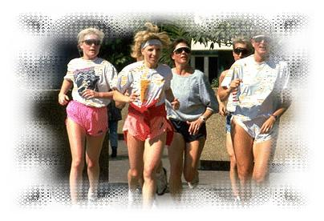
CONTENIDO DE LA PRESENTACIÓN
Enfoque de la Salud Pública
Tratamiento Moderno para las Enfermedades Crónicas
Aptitud Física, Actividad Física y Ejercicio Físico
Comportamiento Sendentario y el Tiempo Sentado
El Ejercicio como Medicina Preventiva y Terapéutica
Preguntas
Notes:
3

Slide 4


Slide 5
ACCESO A LA PRESENTACIÓN:
http://saludmed.com/ejercicio/
presentaciones/
Diseno_Programas_de_
Ejercicios_INTRO.pdf

Slide 6


Slide 7

DISEÑO DE PROGRAMAS DE EJERCICIOS: INTRO
* Vínculo de la Temática de otros Cursos Previos con la de Hoy *
El movimiento humano …
La acción de correr es un ejemplo …
Las actividades físicas …
En el tenis de campo, el servicio …
Entrenar implica…
Un atleta exitoso requiere …
La agilidad se considera ...
La ciencia de la kinesiología …
Se considera a la habilidad como …
En toda mecánica …

Slide 8


Slide 9

DEFINICIONES – CONCEPTOS BÁSICOS:
TERMINOLOGÍA FUNDAMENTAL
EXPECTATIVA
PROPÓSITO DE LA PRESENTACIÓN
Discutir las diversas terminologías
asociadas al campo de las ciencias del
movimiento humano y
medicina del deporte

Slide 10


Slide 11
CONCEPTOS CIENCIAS MOV HUM: AVALÚO
* Lista Focalizada*
Basado en la actividad previa, mencione tres ideas o conceptos, conectado con su experiencia académica teórica y práctica. Tienen 3 minutos para completar esta actividad:
1.
2.
3.

Slide 12


Slide 13
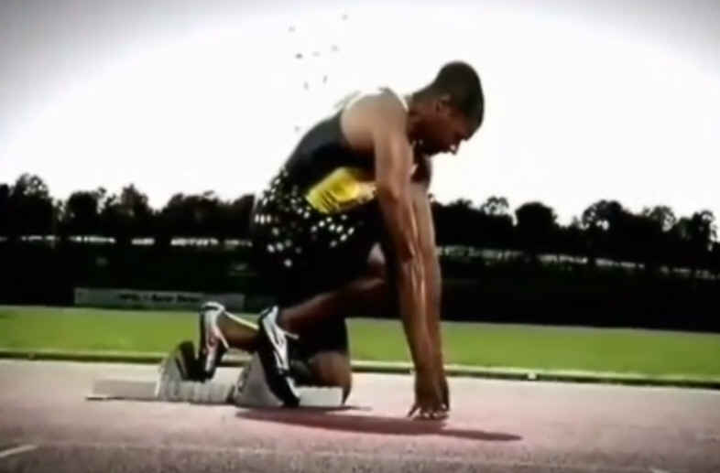
NOTA: Reproducido de: tamyy2011 (2011, 3 de noviembre). Biomecanica del Movimiento Humano [Archivo de video]. Recuperado de https://www.youtube.com/watch?v=Px75uCiNquY

Slide 14
CONCEPTOS CIENCIAS MOV HUM: AVALÚO
* Lista Focalizada*
Fundamentado en la presentación del video anterior, mencione tres términos, palabras o frases que puedan surgir de su pensamiento al ver tal película. Tienen 3 minutos para completar esta actividad:
1.
2.
3.

Slide 15


Slide 16
Dibuje sobre estos cuerpos celulares, que tú
piensas es el largo y cantidad de dendritas tú
posees en estos momentos:

Slide 17


Slide 18
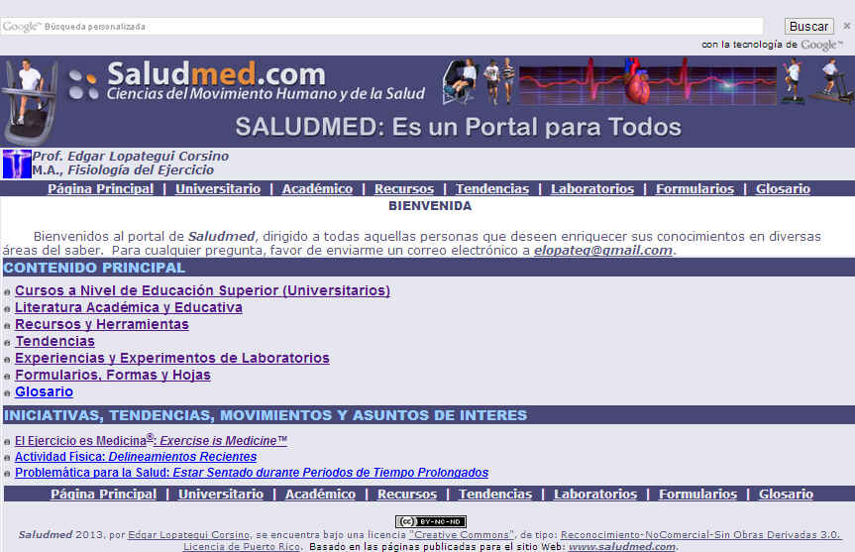
SALUDMED: CIENCIAS DEL MOVIMIENTO HUMANO Y DE LA SALUD
DIRECCIÓN DEL SITIO WEB: http://www.saludmed.com

Slide 19

ASOCIACIONES DE MEDICINA DEL DEPORTE: ACSM:
DIRECCIÓN WEB: http://www.acsm.org/
Notes:
19

Slide 20

AMERICAN ASSOCIATION OF CARDIOVASCULAR
AND PULMONARY REHABILITATION (AACVPR)
DIRECCIÓN WEB: http://www.aacvp.org/
Notes:
20

Slide 21

ASOCIACIONES DE EDUCACIÓN FÍSICA: AAHPERD:
DIRECCIÓN WEB: http://www.aahperd.org/
Notes:
21

Slide 22

GUÍAS DE ACTIVIDAD FÍSICA:
DIRECCIÓN DEL SITIO WEB: http://www.health.gov/paguidelines/
Notes:
22

Slide 23

EL EJERCICIO ES MEDICINA® : EXERCSE IS MEDICINE ®
DIRECCIÓN DEL SITIO WEB: http://exerciseismedicine.org/
Notes:
23

Slide 24
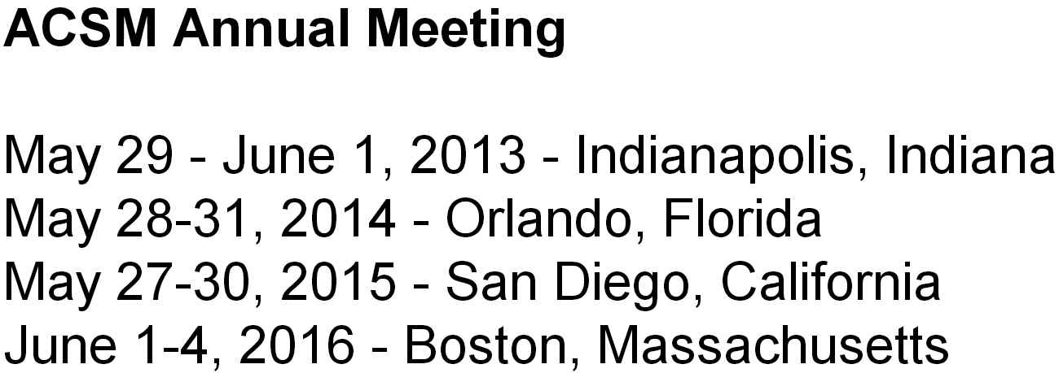
AMERICAN COLLEGE FOR SPORTS MEDICINE
(ACSM)
CONGRESOS ANUALES:
28 – 31 de mayo de 2014: Orlando, Florida
Notes:
24

Slide 25

Notes:
25

Slide 26


REFERENCIAS FUNDAMENTALES: 2014
Notes:
26

Slide 27

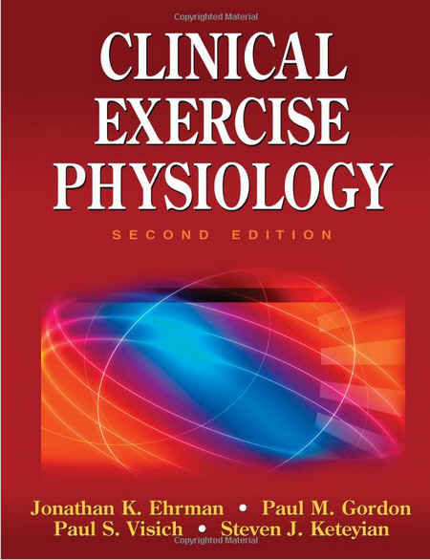
REFERENCIAS FUNDAMENTALES: 2009
Notes:
27

Slide 28


REFERENCIAS FUNDAMENTALES:
Notes:
28

Slide 29


REFERENCIAS FUNDAMENTALES:
Notes:
29

Slide 30


REFERENCIAS FUNDAMENTALES:
Notes:
30

Slide 31

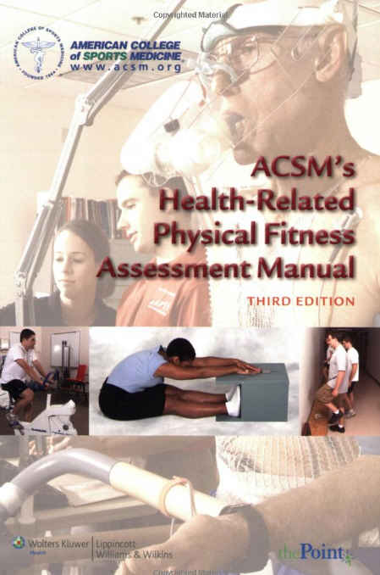
REFERENCIAS FUNDAMENTALES:
Notes:
31

Slide 32
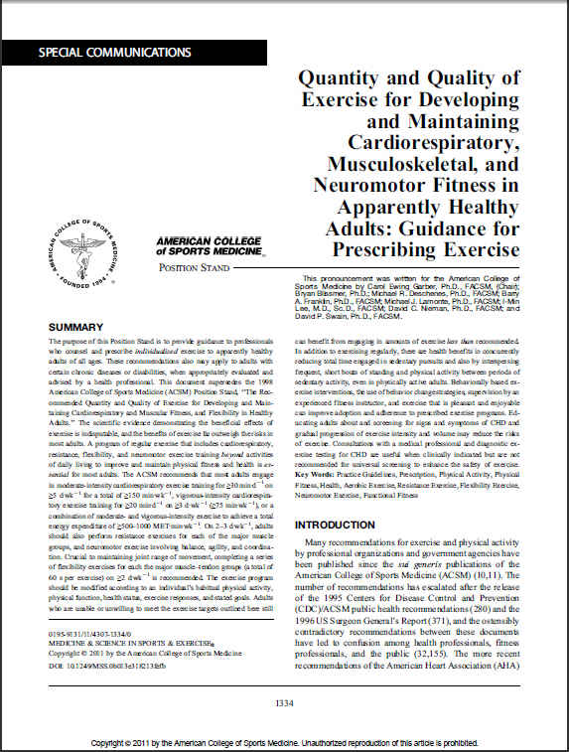
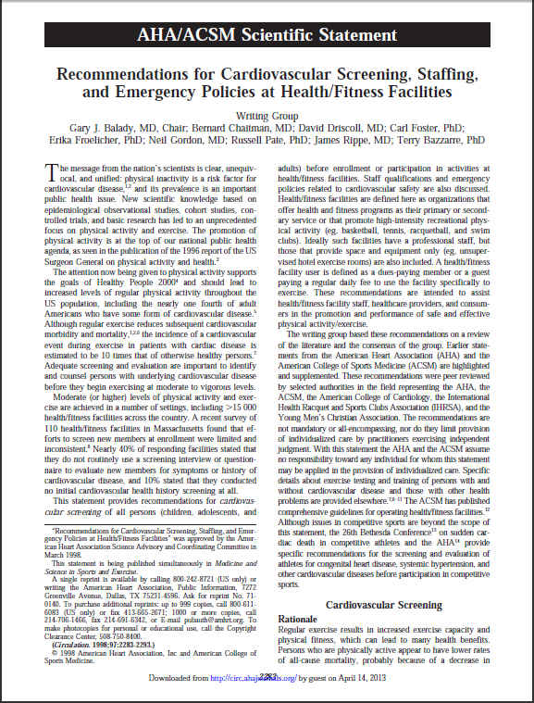
REFERENCIAS FUNDAMENTALES:
Notes:
32

Slide 33

Notes:
33

Slide 34
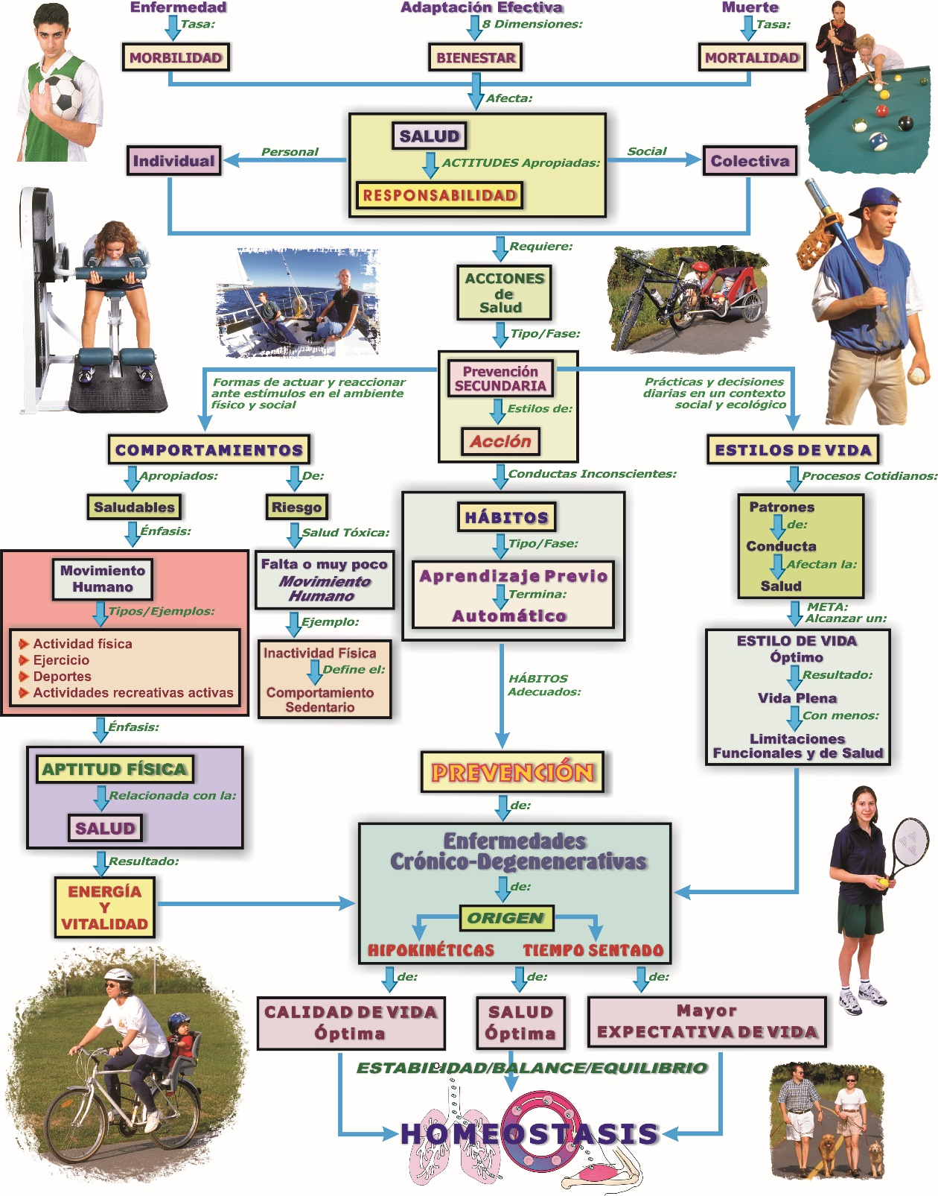
Notes:
34

Slide 35
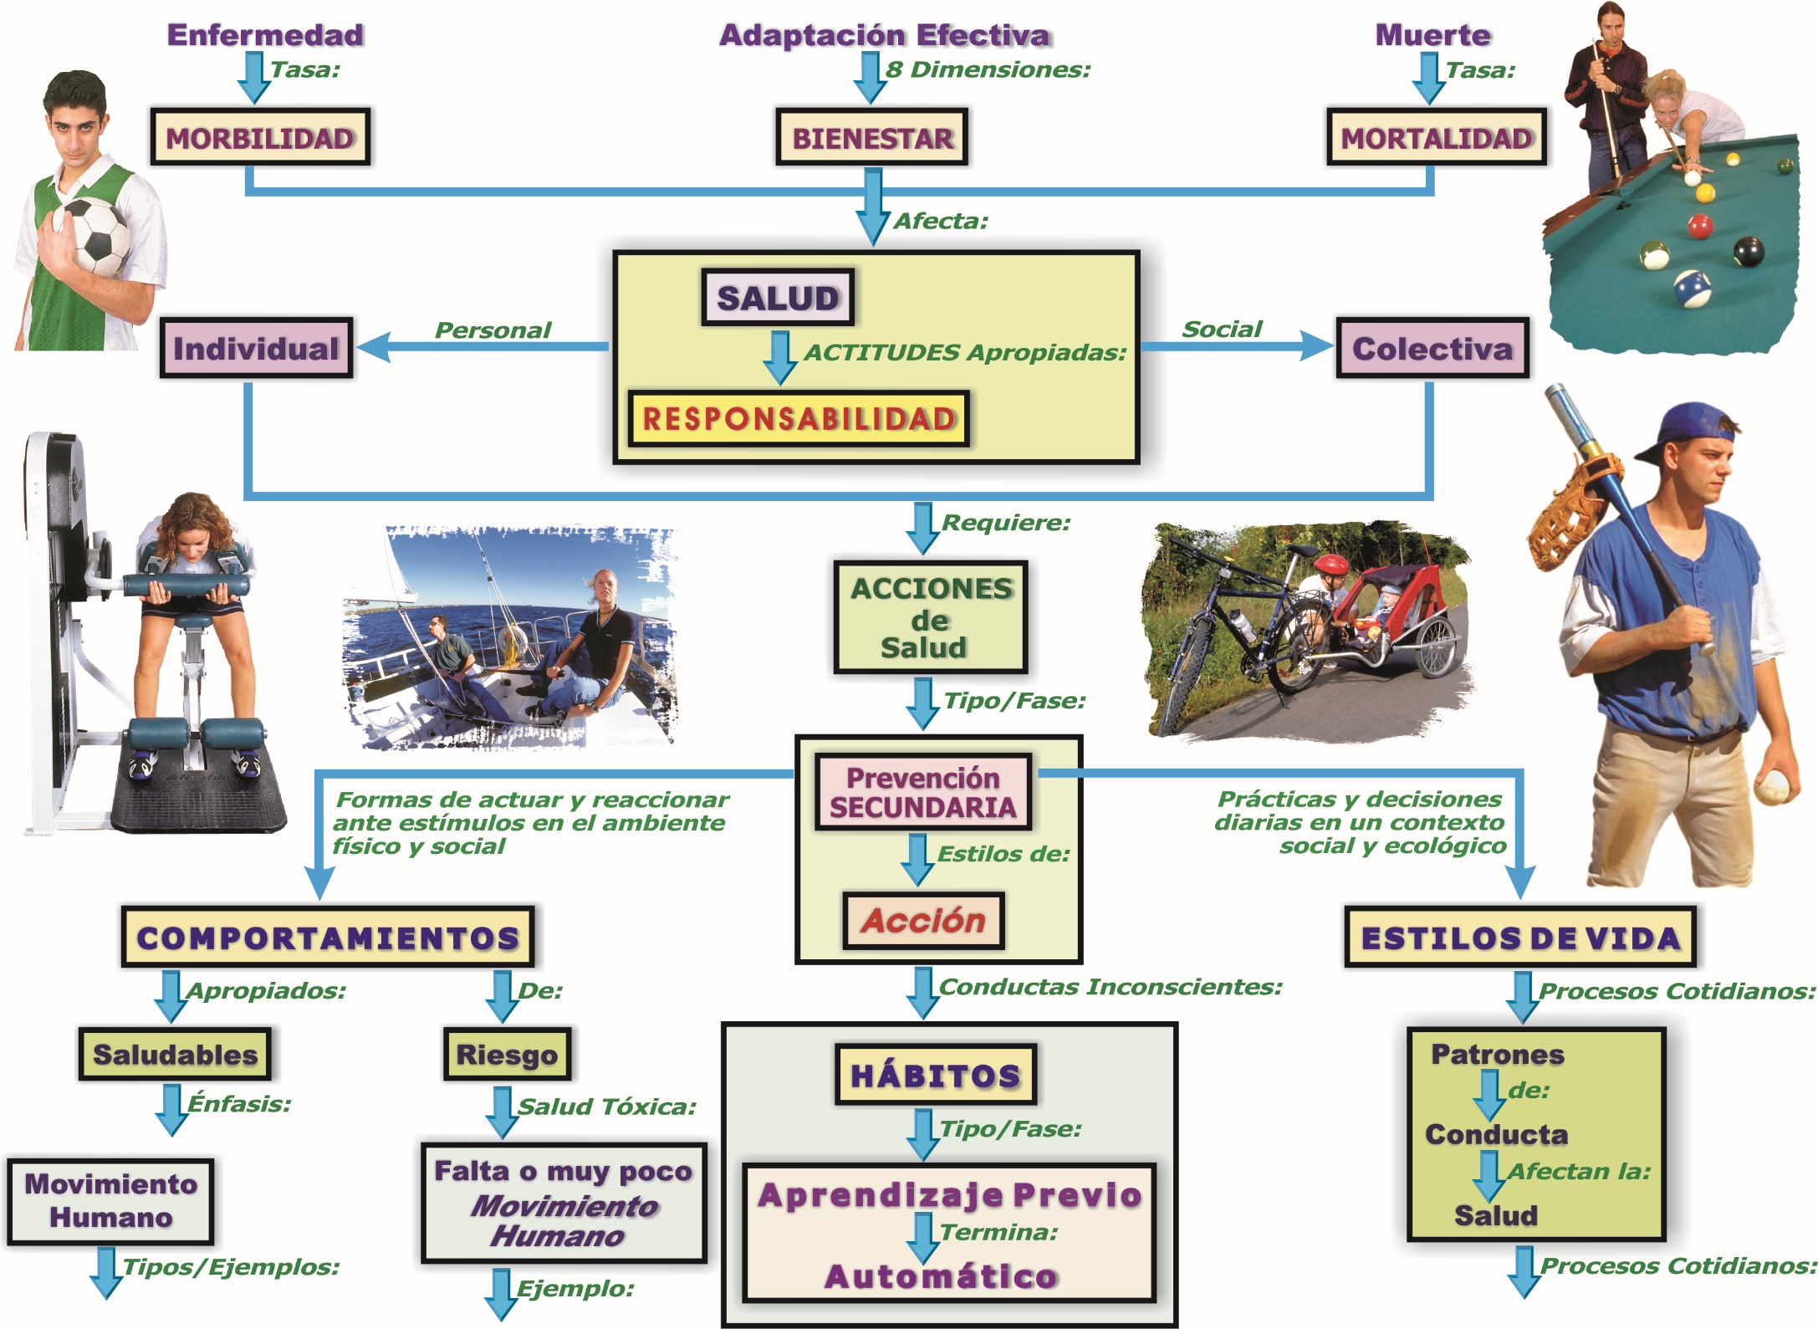
Notes:
35

Slide 36
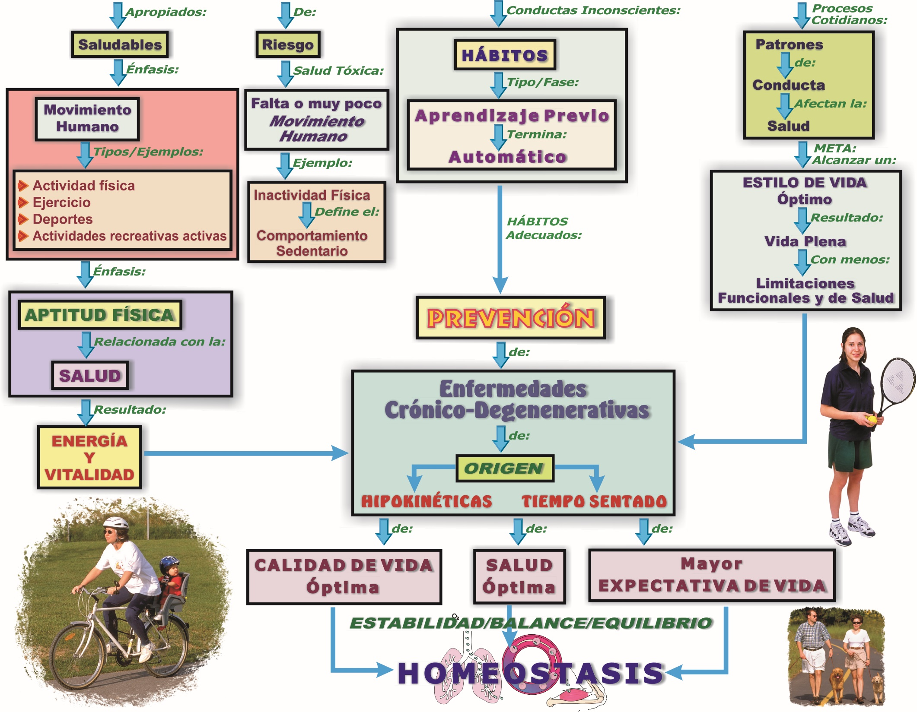
Notes:
36

Slide 37
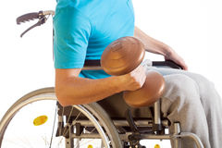
SALUD – Activa
PARA TODA LA VIDA: Beneficios
ESTILOS DE VIDA ACTIVOS
El logro de un estado elevado, o bueno, de salud
Incremento en la capacidad funcional
Reducción en las enfermedades crónico-degenerativas
Menor incidencia de enfermedades infecto-contagiosas
Disminución en la supervisión médica
Mayor expectativa de vida
Menos costos médicos
Vida productiva y plena
NOTA. Adaptado de: Lifetime Physical Fitness & Wellness: A Personalized Program. 14th. ed.; (p. 510), por W. W. K. Hoeger, S. A. Hoeger, C. I. Hoeger, & A. L. Fawson, 2017, Boston, MA: Cengage Learning. Copyright 2017, 2015 por Cengage Learning.
Notes:
37

Slide 38

Notes:
38

Slide 39
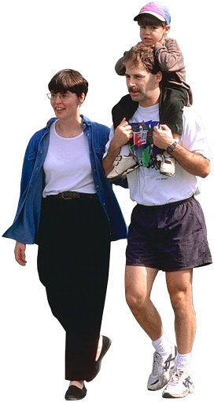
SALUD
Conjunto de acciones
dirigidas a establecer un
estado óptimo de
bienestar a nivel físico,
mental, emocional,
social, espiritual,
ecológico, ocupacional
y económica
Notes:
39

Slide 40

SALUD
La integración
efectiva de las
ocho dimensiones
de la salud en la
calidad de vida
de las personas
Notes:
40

Slide 41

SALUD
No implica
únicamente la
ausencia de
enfermedad o
de incapacidad
Notes:
41

Slide 42

DIMENSIONES
DE LA
SALUD
Notes:
42

Slide 43
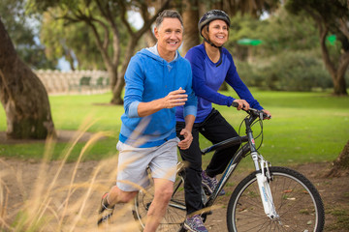
APTITUD FÍSICA Y LAS
DIMENSIONES DE LA SALUD
Física:
Una Buena aptitud física:
Reduce el riesgo para las enfermedades crónico-degenerativas, aumenta la energía y estámina, y puede incrementar la expectativa de vida al nacer
Emocional:
Una adecuada aptitud física:
Disminuye las tensiones y la ansiedad, libera la depresión, alivia el distrés, mejora el humor y promueve una auto-imagen positiva
NOTA. Reproducido de: An Invitation to Health: The Power of Now. 17ma. ed.; (p. 207), por D. Hales, 2017, Boston, MA: Cengage Learning. Copyright 2017, por Cengage Learning
Notes:
43

Slide 44
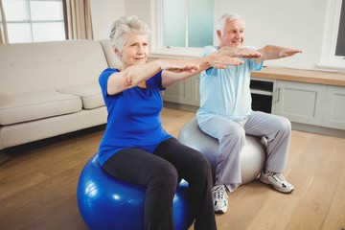
APTITUD FÍSICA Y LAS
DIMENSIONES DE LA SALUD
Social:
Las actividades físicas:
Proveen oportunidades para conocer personas, así como para interaccionar efectivamente con las amistades y la familia
Intelectual:
Individuos con una elevada aptitude física:
Se caracterizan por estar mas alertas, poseen mejor concentración, son más creativos, y presentan estilos de vida/hábitos más apropiados, o saludables
NOTA. Reproducido de: An Invitation to Health: The Power of Now. 17ma. ed.; (p. 207), por D. Hales, 2017, Boston, MA: Cengage Learning. Copyright 2017, por Cengage Learning
Notes:
44

Slide 45
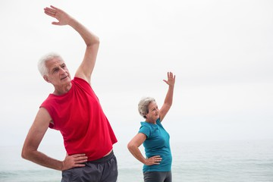
APTITUD FÍSICA Y LAS
DIMENSIONES DE LA SALUD
Ocupacional:
Empleados que poseen una apropiada aptitud física:
Se ausentan muy poco del trabajo, son más productivos, se relacionan mejor entre los comapañeros de trabajo y los con sus jefes, e incurren en menos costos médicos
Espiritual:
Una óptima aptitud física:
Fomenta la apreciación para la relación que existe entre el cuerpo y la mente, y puede conducir hacia una mayor realización de las potencialidades inherentes en el individuo
NOTA. Reproducido de: An Invitation to Health: The Power of Now. 17ma. ed.; (p. 207), por D. Hales, 2017, Boston, MA: Cengage Learning. Copyright 2017, por Cengage Learning
Notes:
45

Slide 46

APTITUD FÍSICA Y LAS
DIMENSIONES DE LA SALUD
Ambiental:
Los individuos con un nivel elevado de aptitud física:
Se preocupan por la necesidad de aire y alimentación sana, y desarrollan un apreciación más profunda del universo físico en el cual se encuentran inmerso
NOTA. Reproducido de: An Invitation to Health: The Power of Now. 17ma. ed.; (p. 207), por D. Hales, 2017, Boston, MA: Cengage Learning. Copyright 2017, por Cengage Learning
Notes:
46

Slide 47
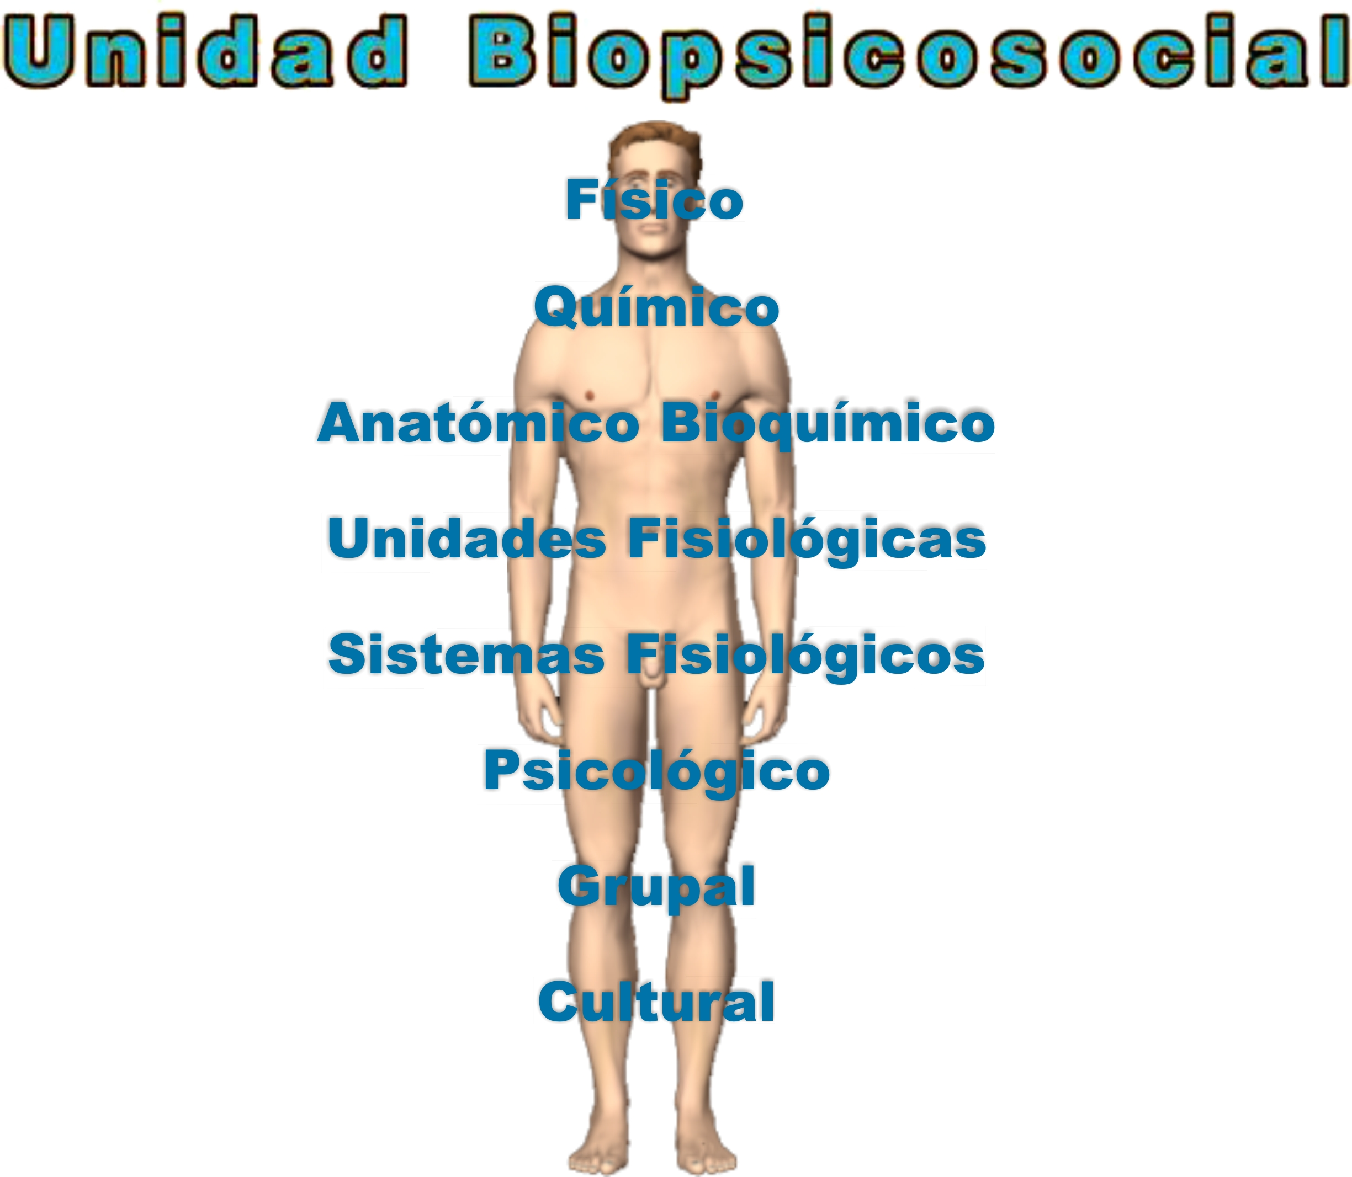
NOTA. NOTA. Adaptado de: "Niveles de Descripción del Comportamiento." por Centro de Salud Deportiva y Ciencias del Ejercicio [SADCE], 1988, En Center for Sports Health and Exercise Science, Puerto Rico, Salinas: Albergue Olímpico y Comité Olímpico de
Puerto Rico. Copyright 1988 por Centro de Salud Deportiva y Ciencias del Ejercicio; Ciencias de la Salud. 2da. ed.; p. 1, por B. Y.
Higashida Hirose, 1991, México: McGraw-Hill Interamericana. Copyright 1991 por: McGraw-Hill Interamericana de México, S.A., de C.V.
Notes:
47

Slide 48
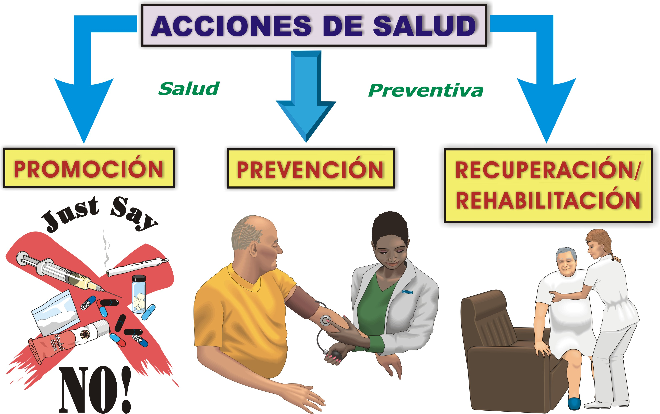
Notes:
48

Slide 49
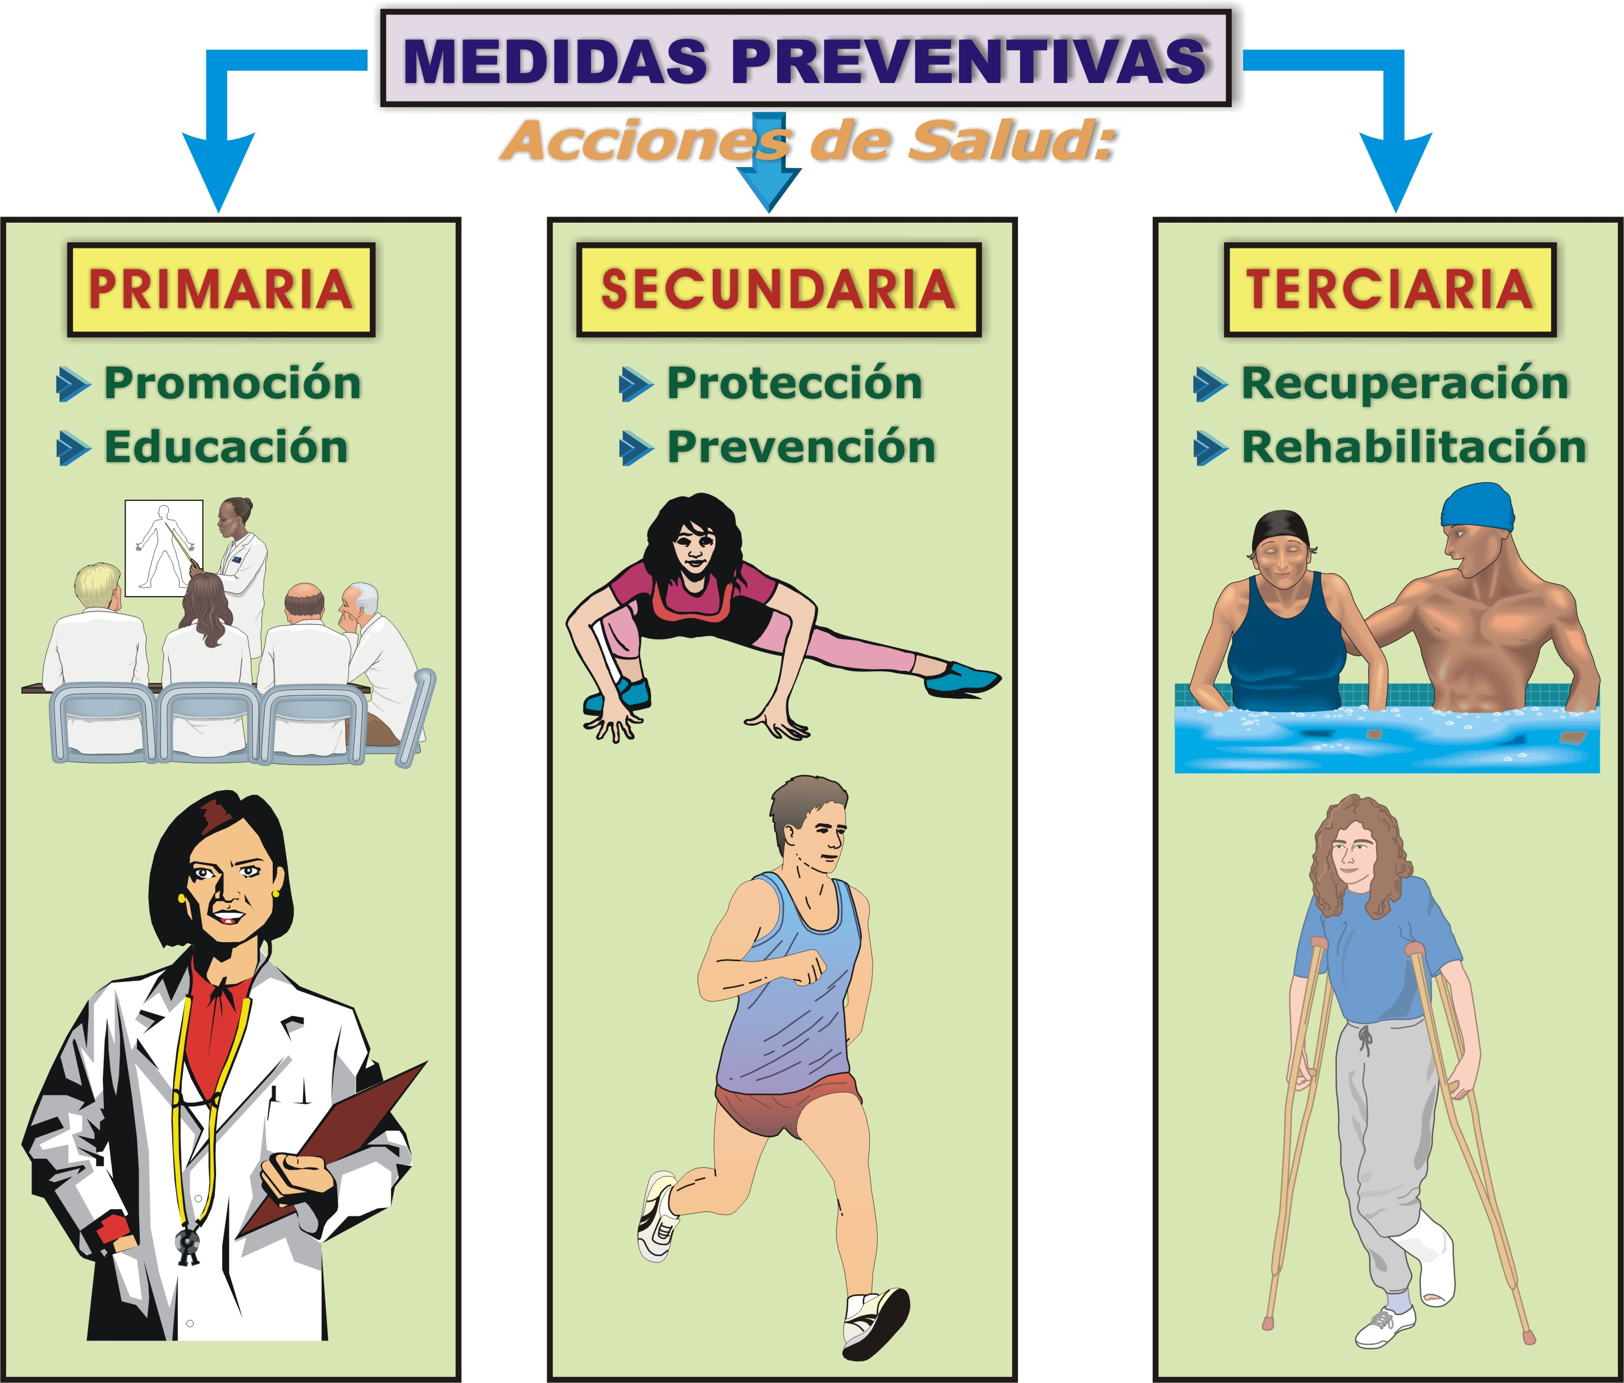
Notes:
49

Slide 50
MEDICINA
PREVENTIVA
Promoción de la actividad física y Ejercicio:
  Énfasis/enfoque principal:
    Prevención primaria y secundaria:
    Promoción y educación de la salud:
  Meta remediaría (no la primordial):
    Prevención terciaria:
    Procesos terapéuticos (Ej: Prescripción de ejercicio para poblaciones con enfermedades crónico-degenerativas)
Notes:
50

Slide 51
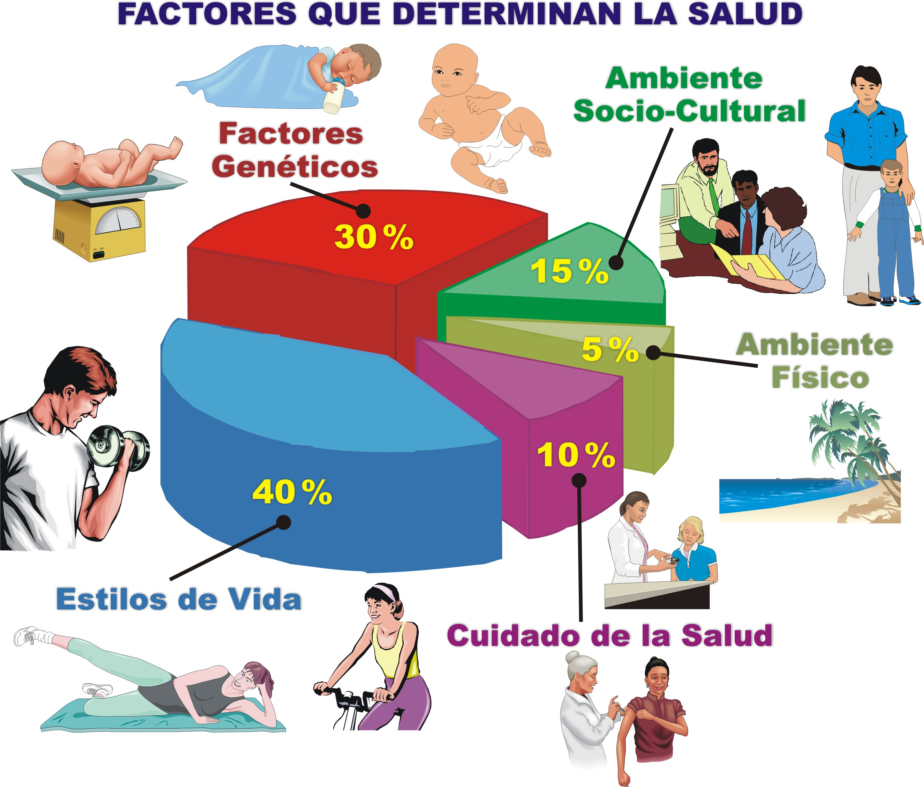
NOTA. Datos de: "The Case for more Active Policy Attention to Health Promotion," por M. J. McGinnis, P. Williams-Russo, y J. R. Knickman, 2002, Health Affairs, 21(2), p. 83. Copyright 2003 por Project HOPE - The People-to-People Health Foundation. doi:10.1377/hlthaff.21.2.78. Recuperado de http://content.healthaffairs.org/content/21/2/78.full.html
Notes:
51

Slide 52
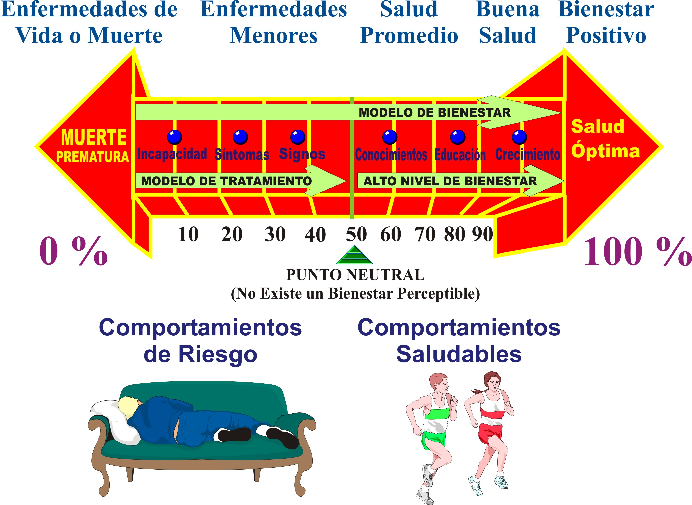
LA ESCALA CONTINUA: ENFERMEDAD A BIENESTAR
Notes:
52

Slide 53
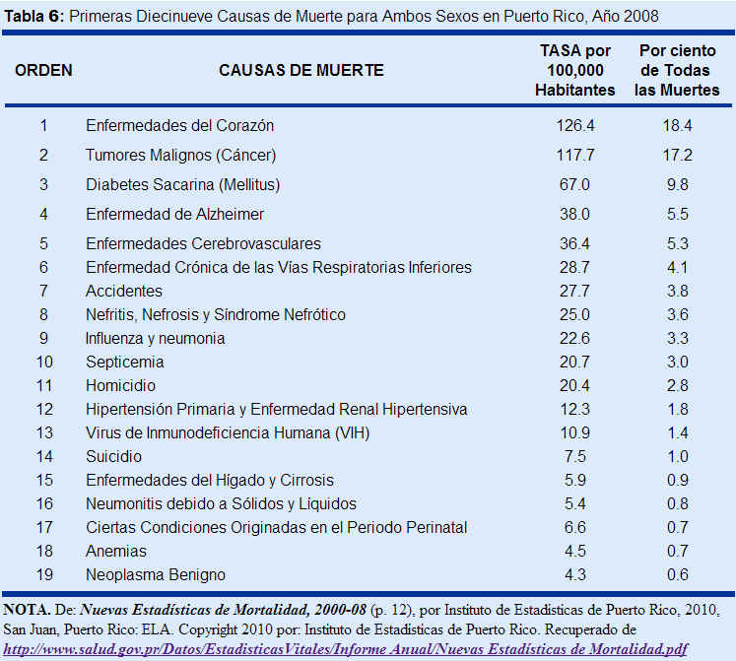
Notes:
53

Slide 54
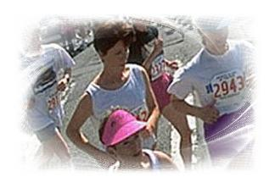

ENFOQUE TERAPÉUTICO PARA LAS ENFERMEDADES CRÓNICO-DEGENERATIVAS
La Importancia del Ejercicio y
la Actividad Física
Introducción:
  Enfermedades Crónico-Degenerativas:
    Estadísticas: Estados Unidos Continentales:
      Representa el:
      75% del costo total invertido para el cuidado de la salud
NOTA. Información de: Exercise and Disease Management (p. 3), por B.C. Leutholtz, & I. Ripoll, 1999, Boca Raton, FL: CRC Press. Copyright 1999 por: CRC Press LLC.
Notes:
54

Slide 55
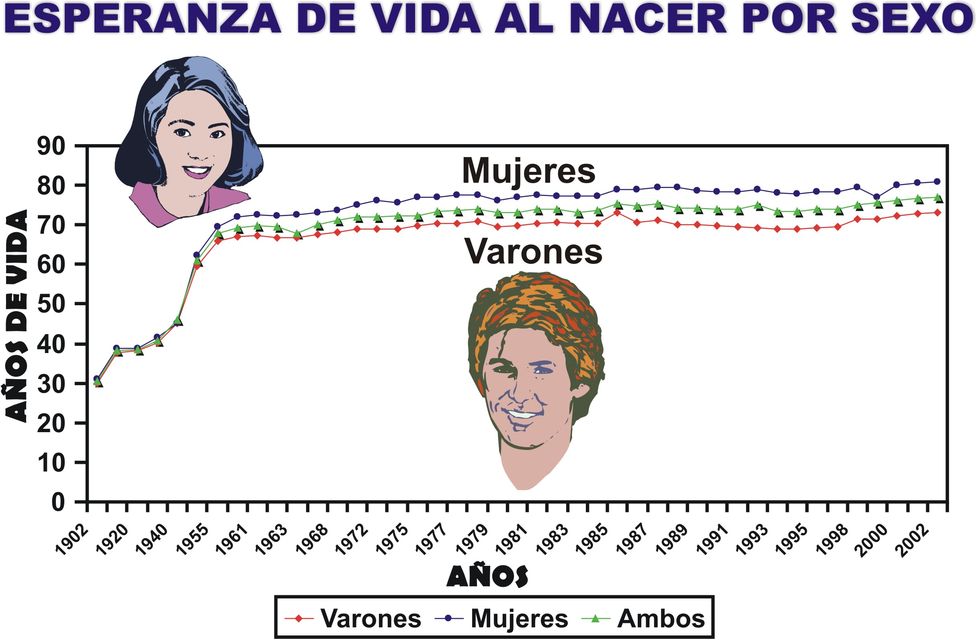
NOTA. Adaptado de: Informe Anual de Estadísticas Vitales 2003. (pp. 227-228), por Departamento de Salud, Secretaría Auxiliar de Planificación y Desarrollo, 2004, San Juan, Puerto Rico: ELA, Copyright 2004 por Departamento de Salud. Recuperado de http://www.estadisticas.gobierno.pr/iepr/LinkClick.aspx?fileticket=7ADJ6fSujrM%3D&tabid=186
Notes:
55

Slide 56
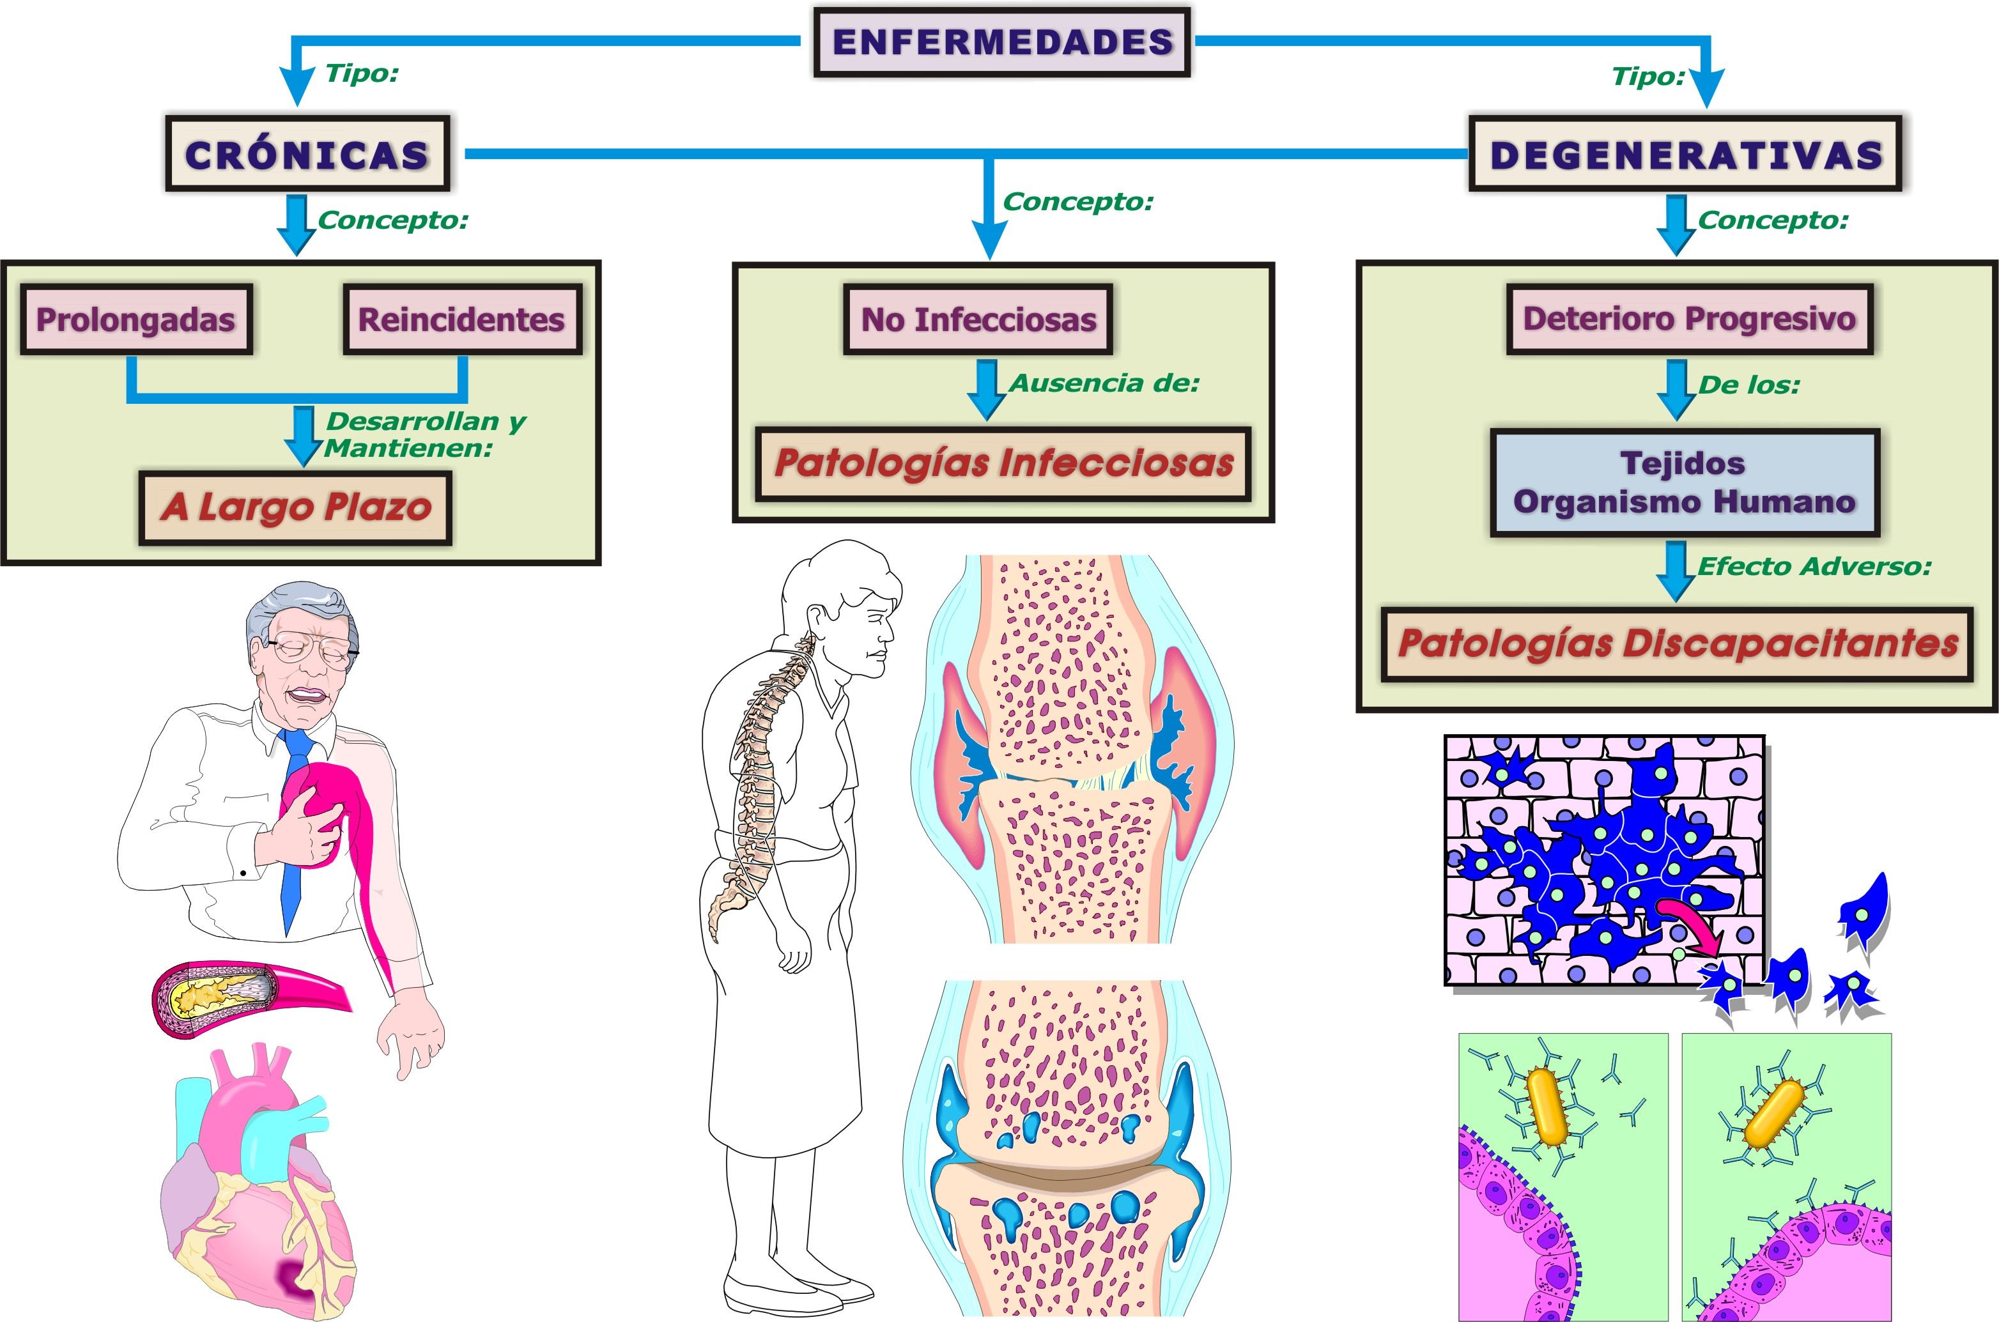
Notes:
56

Slide 57

ENFERMEDADES CRÓNICO-DEGENERATIVAS
Características:
  Tiempo prolongado para su desarrollo
  Destrucción progresiva de los tejidos
  Afecta la aptitud física funcional
  Causas - Principal:
    Comportamientos de riesgo: Sedentario
  Prevención:
    Minimizar efectos adversos a la salud:
      Comportamientos saludables:
        ◊ Interrumpir tiempo sentado
        ◊ Mayor incursión en actividades físicas
        ◊ Práctica regular de ejercicios y deportes
Notes:
57

Slide 58
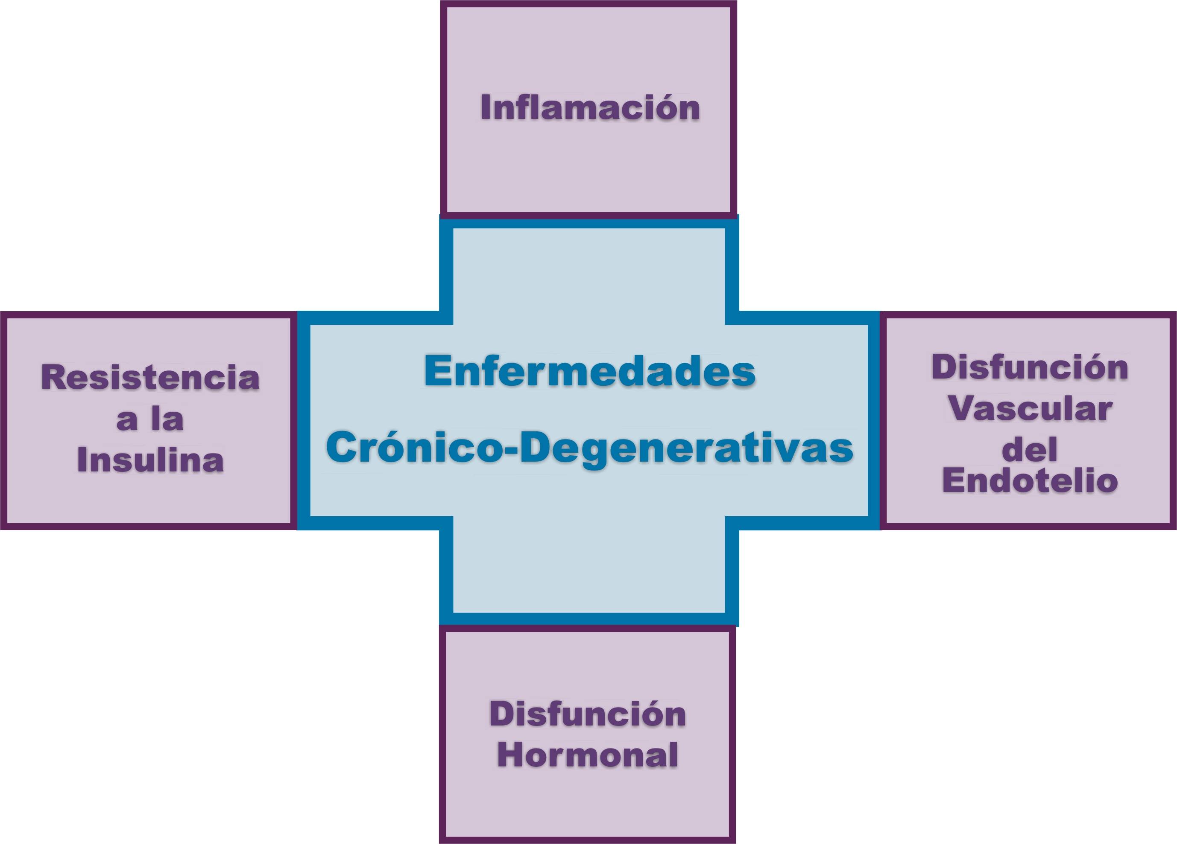
FACTORES PATOFISIOLÓGICOS COMUNES:
ENFERMEDADES CRÓNICO-DEGENERATIVAS
NOTA. Adaptado de: The Exercise Professional’s Guide to Optimizing Health: Strategies for Preventing and Reducing Chronic Disease. (p. 249), por J. L. Roitman, 2012, Philadelphia: Lippincott Williams & Wilkins. Copyright 2012 por: Lippincott Williams & Wilkins, a Wolters Kluwer business.
Notes:
58

Slide 59
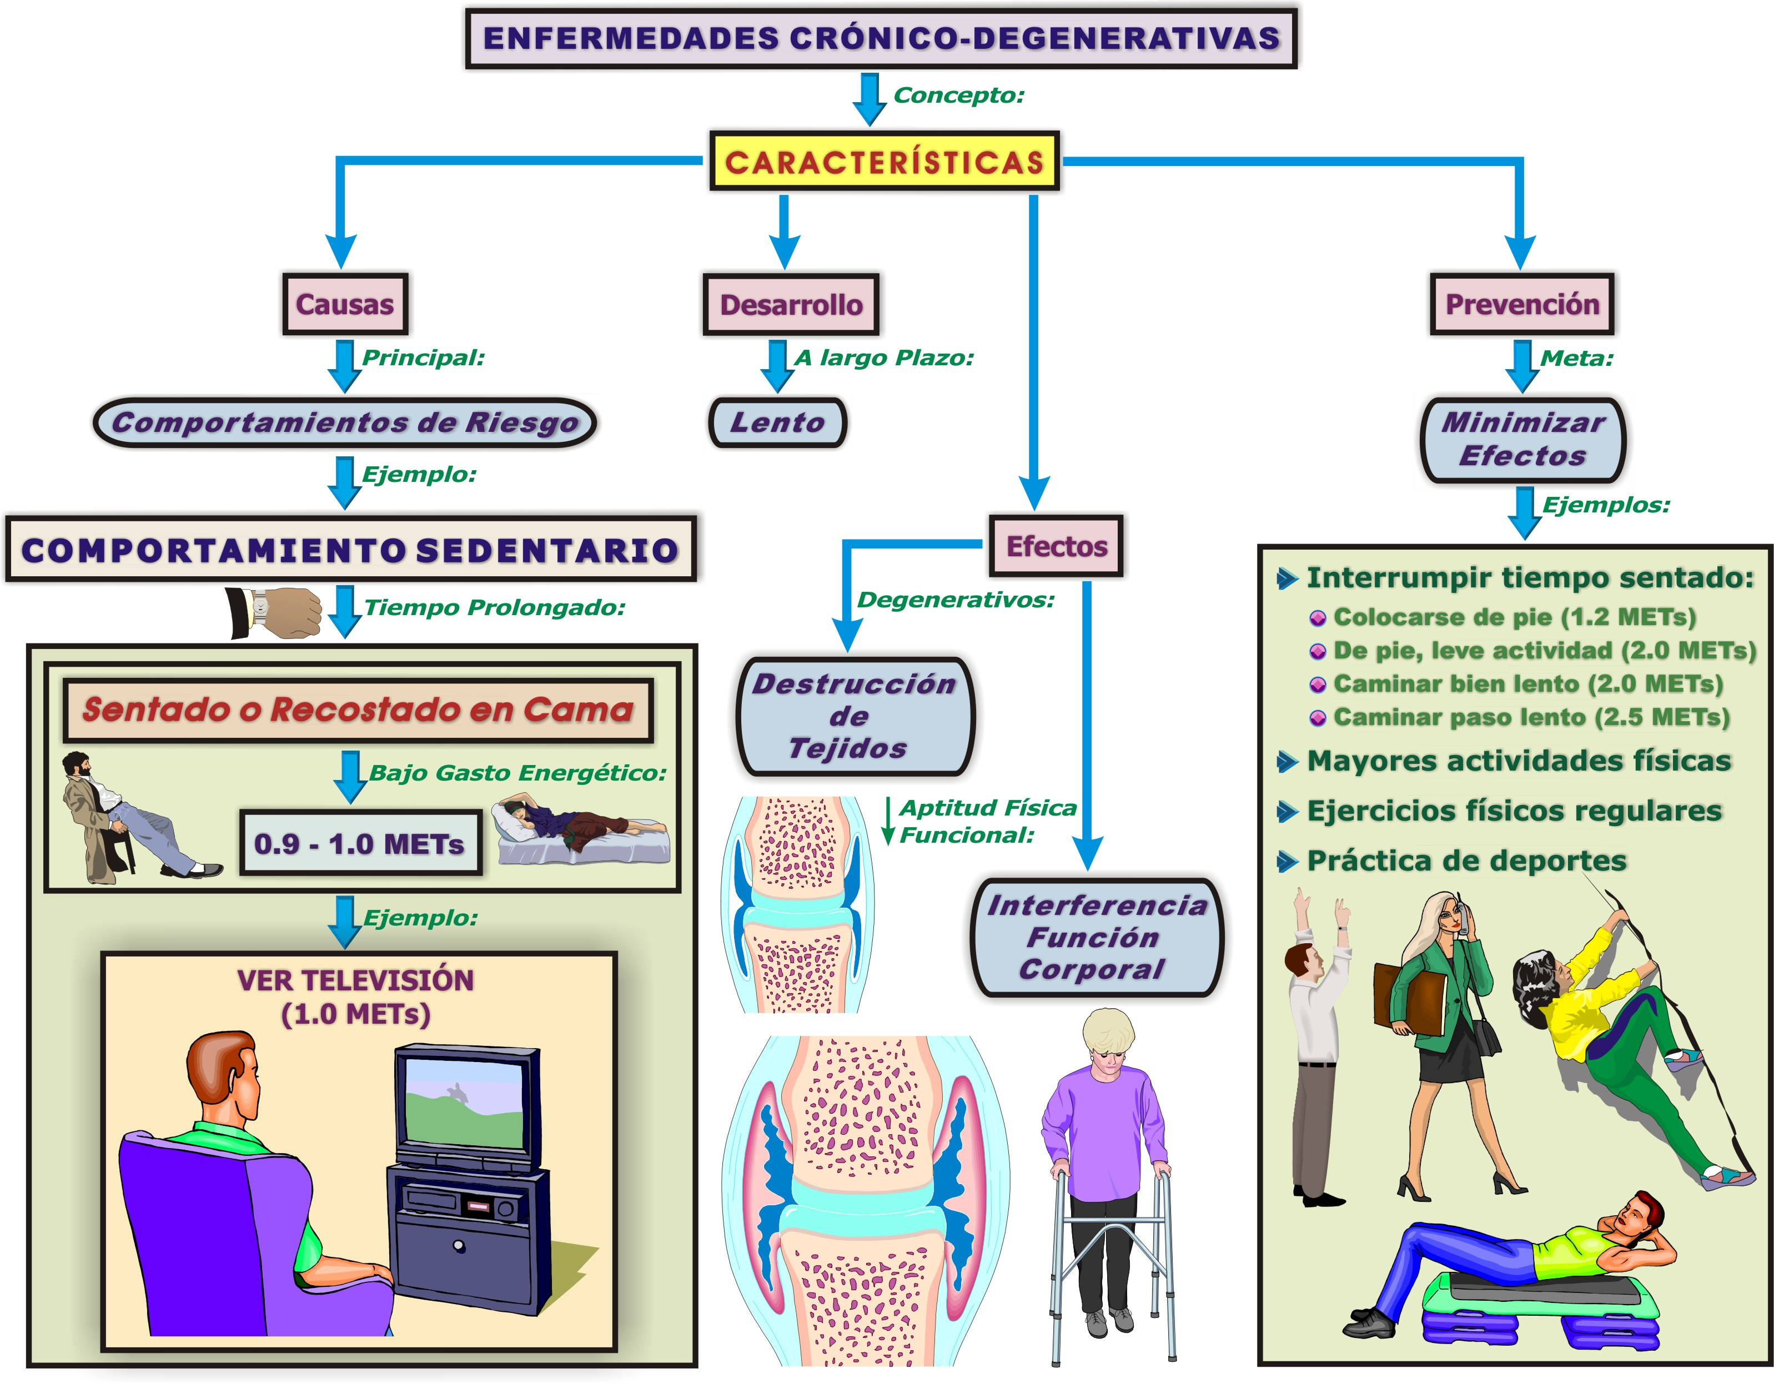
Notes:
59

Slide 60
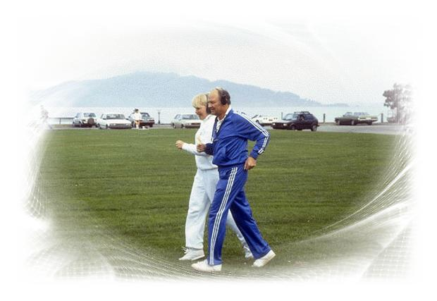
TENDENCIAS: SALUD Y APTITUD FÍSICA
Evolución de la salud pública
Movimiento humano:
  Sedentarismo e inactividad física
  Comportamiento sentado
  Guías de actividad física
  El Ejercicio es Medicina®
  Fisiología del ejercicio clínico
  Salud y aptitud física corporativa
  Iniciativa: Personas Saludables (Healthy People)
Notes:
60

Slide 61

Notes:
61

Slide 62
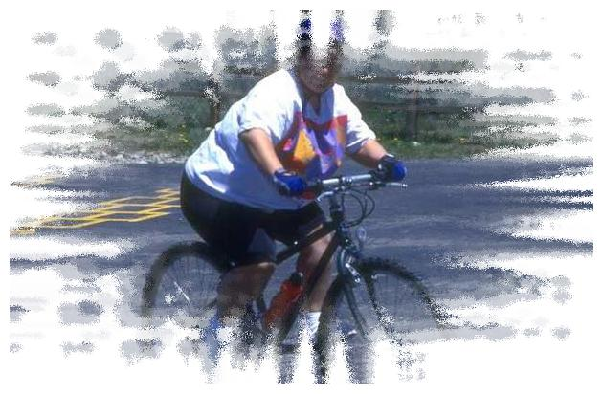
ENFOQUE TERAPÉUTICO PARA LAS ENFERMEDADES CRÓNICO-DEGENERATIVAS
La Importancia del Ejercicio y
la Actividad Física
Evaluación de la salud, estilos de vida, y capacidad funcional
Establecimiento de metas y objetivos del participante:
  Considerar - Enfoque Transdisciplinario:
    Perspectiva: Biopsicosocial del individuo
    Contexto: Socio-Económico del paciente y su familia
    Paciente con: Múltiples Patologías
  Enfatizar - La Salud como Responsabilidad del Cliente:
    RECALCAR: Auto-Cuidado de la salud
  Importancia del: Manejador de Casos:
    Consejería - Ajustar programa a necesidades del participante:
      Estilos de vida que requieren modificarse
      Disponer de apoyo emocional y social
Notes:
62

Slide 63

ENFOQUE TERAPÉUTICO PARA LAS ENFERMEDADES CRÓNICO-DEGENERATIVAS
La Importancia del Ejercicio y
la Actividad Física
Modificación de la Conducta - Comportamientos Saludables:
  Cambio en diversos estilos de vida:
    Evitar uso de: Sustancias Nocivas a la Salud (Ej: tabaquismo)
    Hábitos nutricionales adecuados: Incluye Control de MC (Peso)
    Técnicas para el manejo efectivo de circunstancias estresantes
    Tiempo dedicado a dormir: lo adecuado (Ej: 7-8 hoas)
  Enfatizar en:
    Suprimir: Comportamiento Sedentario - Tiempo Sentado
    Incrementar: Nivel de Actividad Física (USDDHHS, 2008)
    Diseñar un programa de entrenamiento físico:
    Guías para la: Prescripción de Ejercicios (ACSM, 2014)
Evaluar la efectividad del programa
Seguimiento a los participantes
Notes:
63

Slide 64
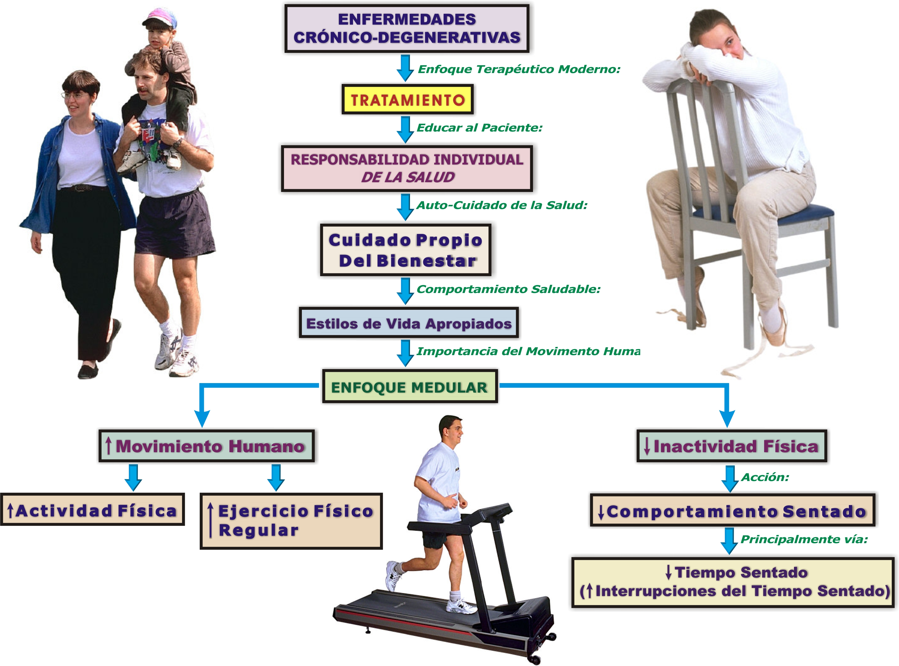
Notes:
64

Slide 65
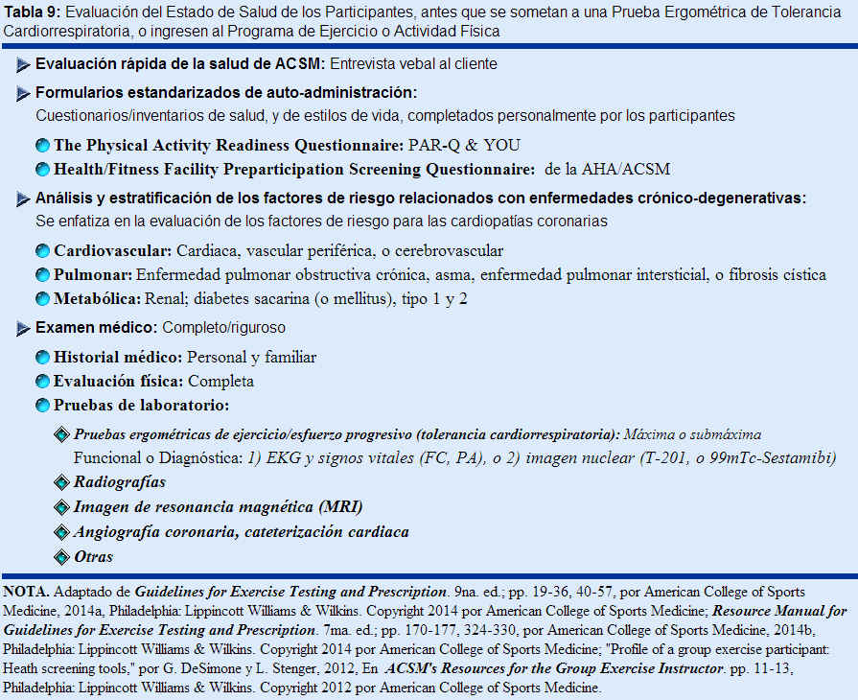
Notes:
65

Slide 66

DISEÑO DE PROGRAMAS DE EJERCICIO Y ACTIVIDAD FÍSICA - Para:
Diversas Patologías y Poblaciones
PLANIFICACIÓN DE ESTRATEGIAS DE EJERCICIOS Y ACTIVIDAD FÍSICA:
INDIVIDUOS CON: MÚLTIPLES ENFERMEDADES CRÓNICAS
Pacientes con Múltiples Enfermedades Crónicas:
  Establecer Metas Generales Alcanzables:
    El Ejercicio, como un Estilo de Vida:
      Insertado en el:
        ◊ Programa para la:
        Modificación del Comportamiento:
  Un estilo de vida más activo- Mayor Actividad Física:
    Mejora el Manejo Médico - Tratamiente Clínico más Efectivo:
    RESULTADO NETO: Mejor Salud General
NOTA. Información de: “Managing Exercise in Persons with Multiple Chronic Conditions,” por G. E. Moore, P. L. Painter, G. W. Lyerly, & L. L. Durstine. En ACSM’s Exercise Management for Persons with Chronic Diseases and Disabilities. 3ra. ed., (p. 36), por J. L. Durstine, G. E. Moore, P. L. Painter, & S. O. Roberts (Eds.), 2009, Champaign, IL: Human Kinetics. Copyright 2009 por: the American College of Sports Medicine.
Notes:
66

Slide 67
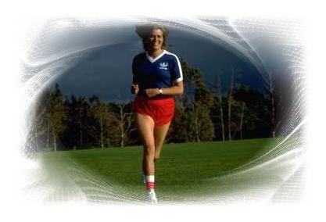

DISEÑO DE PROGRAMAS DE EJERCICIO Y ACTIVIDAD FÍSICA - Para:
Diversas Patologías y Poblaciones
PLANIFICACIÓN DE ESTRATEGIAS DE EJERCICIOS Y ACTIVIDAD FÍSICA:
INDIVIDUOS CON: MÚLTIPLES ENFERMEDADES CRÓNICAS
META - Atender Interacciones Multifactoriales:
  Ejemplos:
    Componente psicosocial - estrés
    Ejercicio y actividad física
    Dieta
    Estrategias para cesar de fumar:
    Otros:
  Asuntos importantes:
    Sistema de apoyo para el participante
    Motivación y adherencia al programa
    Estrategias para lograr la meta
Notes:
67

Slide 68

DISEÑO DE PROGRAMAS DE EJERCICIO Y ACTIVIDAD FÍSICA - Para:
Diversas Patologías y Poblaciones
PLANIFICACIÓN DE ESTRATEGIAS DE EJERCICIOS Y ACTIVIDAD FÍSICA:
INDIVIDUOS CON: MÚLTIPLES ENFERMEDADES CRÓNICAS
Función del Programa de Ejercicio:
  Metas Medulares:
    Para mediar con los efectos de una enfermedad que limita la habilidad funcional
    Para aumentar la capacidad funcional general y la fortaleza muscular
    Para incrementar un estilo de vida activo y el gasto energético diario
    Para mejorar la efectividad del metabolismo de los hidratos de carbono y lípidos
    Para promover la normalización del la función cardiovascular
Notes:
68

Slide 69
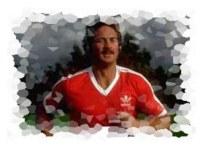
DISEÑO DE PROGRAMAS DE EJERCICIO Y ACTIVIDAD FÍSICA - Para:
Diversas Patologías y Poblaciones
PLANIFICACIÓN DE ESTRATEGIAS DE EJERCICIOS Y ACTIVIDAD FÍSICA:
INDIVIDUOS CON: MÚLTIPLES ENFERMEDADES CRÓNICAS
Función del Programa de Ejercicio:
  Metas Medulares:
    Para promover la normalización del la función cardiovascular:
      Tres principales metas:
        ◊ Para incrementar la aptitud aeróbica
        ◊ Para mejorar el control nervioso de la función vascular:
        Especialmente, la resistencia en los vasos sanguíneos
        de los músculos esqueléticos
        ◊ Para mejorar la función endoteliar:
        Principalmente en las arterias coronarias
Notes:
69

Slide 70

ENFOQUE TERAPÉUTICO PARA LAS ENFERMEDADES CRÓNICO-DEGENERATIVAS
La Importancia del Ejercicio y
la Actividad Física
Enfoque Terapéutico Moderno de la Medicina:
  Educar al Paciente:
    Responsabilidad individual de la salud:
      Auto-Cuidado del bienestar:
      Representa un sistema efectivo para el cuidado de la salud
    Implementar el Tratamiento Médico Convencional:
    (Diagnóstico, Terapia y Cumplimiento dentro de tal Terapia)
      Dentro del contexto de las:
        ◊ Circunstancias Psicosociales y Económicas
        del paciente y la familia:
      Dolor, sufrimiento, alteración familiar, vida social y ocupacional,
      consecuencias económicas, e impacto emocional
NOTA. Información de: Exercise and Disease Management (p. 3), por B.C. Leutholtz, & I. Ripoll, 1999, Boca Raton, FL: CRC Press. Copyright 1999 por: CRC Press LLC.
Notes:
70

Slide 71
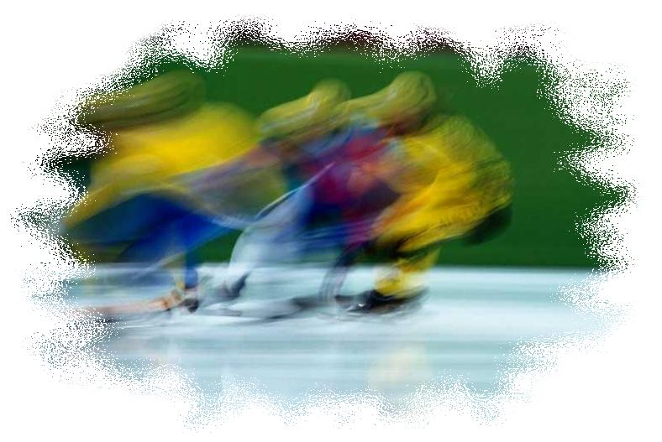
ENFOQUE TERAPÉUTICO PARA LAS ENFERMEDADES CRÓNICO-DEGENERATIVAS
La Importancia del Ejercicio y
la Actividad Física
Responsabilizando al Paciente de su Salud:
  Requisito para un Auto-Cuidado de la Salud Efectivo:
    Conocimiento de la enfermedad y su tratamiento
    Acciones para promocionar la salud:
      Incluye:
        ◊ Modificación del comportamiento
        ◊ Monitoreo efectivo
    Establecimiento de las metas
    Apoyo emocional y social
NOTA. Información de: Exercise and Disease Management (p. 3), por B.C. Leutholtz, & I. Ripoll, 1999, Boca Raton, FL: CRC Press. Copyright 1999 por: CRC Press LLC.
Notes:
71

Slide 72
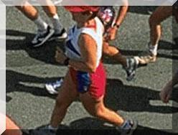
DISEÑO DE PROGRAMAS DE EJERCICIO Y ACTIVIDAD FÍSICA - Para:
Diversas Patologías y Poblaciones
PLANIFICACIÓN DE ESTRATEGIAS DE EJERCICIOS Y ACTIVIDAD FÍSICA:
INDIVIDUOS CON: MÚLTIPLES ENFERMEDADES CRÓNICAS
Enfoque del Programa - Transdisciplinario: TRABAJO DE EQUIPO:
  Justificación:
  Enfoque de equipo interdisciplinario para el cuidado total de participante
    Atender una diversidad de necesidades - ENTE BIOPSICOSOCIAL:
      Pacientes Médicamente Complejos:
        ◊ REQUIERE: Tratamiento Multifactorial
        Modificación integrada de la conducta
NOTA. Información de: “Managing Exercise in Persons with Multiple Chronic Conditions,” por G. E. Moore, P. L. Painter, G. W. Lyerly, & L. L. Durstine. En ACSM’s Exercise Management for Persons with Chronic Diseases and Disabilities. 3ra. ed., (pp. 32-33), por J. L. Durstine, G. E. Moore, P. L. Painter, & S. O. Roberts (Eds.), 2009, Champaign, IL: Human Kinetics. Copyright 2009 por: the American College of Sports Medicine.
Notes:
72

Slide 73
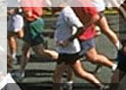
DISEÑO DE PROGRAMAS DE EJERCICIO Y ACTIVIDAD FÍSICA - Para:
Diversas Patologías y Poblaciones
PLANIFICACIÓN DE ESTRATEGIAS DE EJERCICIOS Y ACTIVIDAD FÍSICA:
INDIVIDUOS CON: MÚLTIPLES ENFERMEDADES CRÓNICAS
Intervenciones - Modificaciones hacia: Estilos de Vida Saludables
  Énfasis - Considerar Múltiples Variables:
    Función Vital del:
      Coordinador para la: Modificación del Comportamiento
      de los participantes del programa
        ◊ Responsabilidad - Guiar/orientar cliente: Para que el
        Programa de ejercicios se ajuste a sus necesidades:
        ◘ Consejería: Selección de estilos de vida apropiados
        ◊ Ejemplo - Fisiólogo del Ejercicio Clínico:
        ◘ Requiere la ayuda de:
        ► Enfermeras prácticas, o
        ► Asistente de médico
Notes:
73

Slide 74

DISEÑO DE PROGRAMAS DE EJERCICIO Y ACTIVIDAD FÍSICA - Para:
Diversas Patologías y Poblaciones
PLANIFICACIÓN DE ESTRATEGIAS DE EJERCICIOS Y ACTIVIDAD FÍSICA:
INDIVIDUOS CON: MÚLTIPLES ENFERMEDADES CRÓNICAS
Recursos Humanos - Profesionales de la Salud:
  Posible Personal:
    Especialistas del ejercicio:
      Fisiólogo del ejercicio clínico
      Entrenadores personales
      Instructores de aeróbicos y actividades grupales
      Otros
    Médicos
    Enfermeros
    Terapistas físicos
    Nutricionistas
Notes:
74

Slide 75
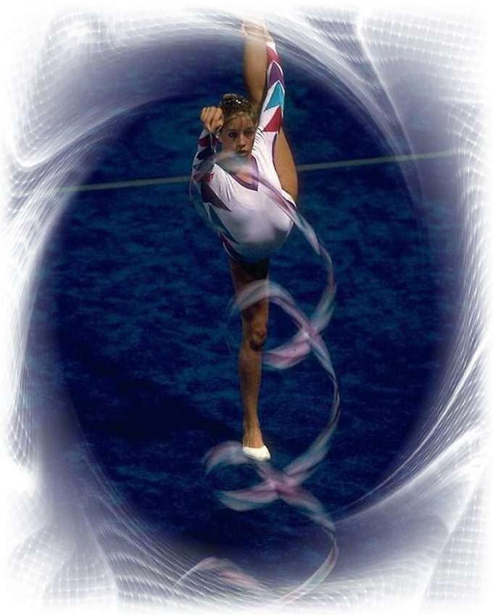
MOVIMIENTO
HUMANO
Cambio de posición, o
postura, del cuerpo como
un todo, o de sus
segmentos, en relación a
un sistema de referencia
en el ambiente físico, y
dentro de un marco de
tiempo y espacio
Notes:
75

Slide 76
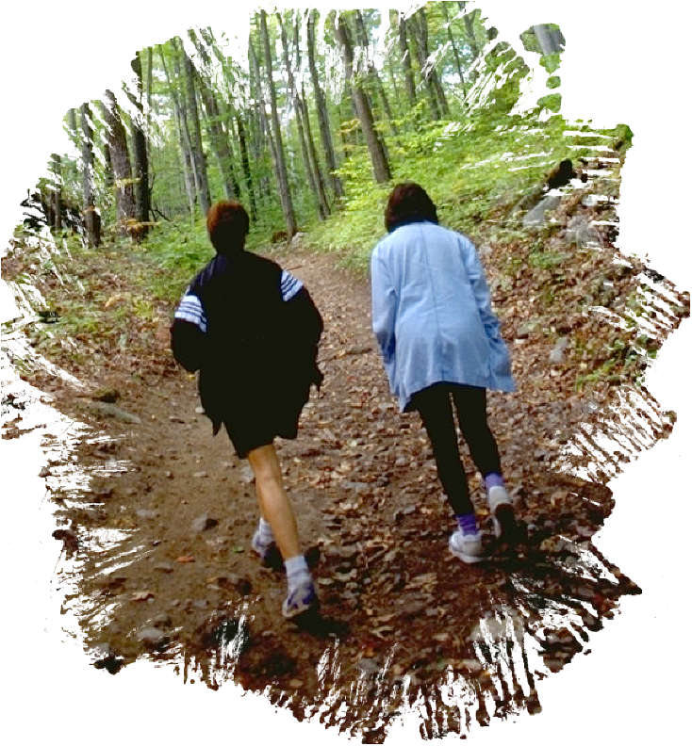
TIPOS DE:
MOVIMIENTO HUMANO
Actividad física
Ejercicio
Deportes
Actividades
recreativas
activas
Notes:
76

Slide 77
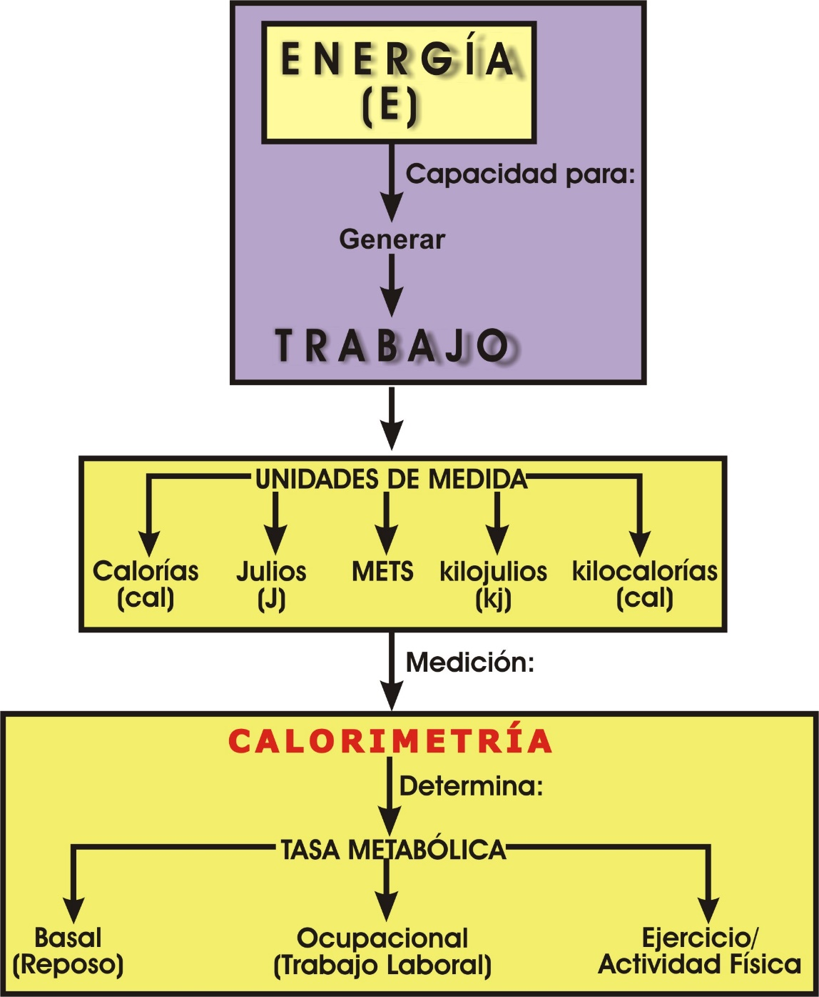
NOTA. Adaptado de: Sports and Exercise Nutrition. 5ta. ed.; (pp. 134, 184-185, 186, 190), por W. D. McArdle, F. I. Katch, & V. I. Katch, 2013, Philadelphia: Lippincott Williams & Wilkins. Copyright 2013 por Lippincott Williams & Wilkins, a Wolters Kluwer business; Fisiología del Esfuerzo y del Deporte. 5ta. ed.; (pp. 116, 130), por J. H. Wilmore, & D. L. Costill, 2004, Barcelona, España: Editorial Paidotribo. Copyright 2004 por Jack H. Wilmore y David L. Costill; Exercise Physiology: Human Bionergetics and its Applications. 2da. ed.; (pp. 16, 38-39, 46), por G. A. Brooks, T. D. Fahey, & T. P. White, 1996, Mountain View, CA: Mayfield Publishing Company. Copyright 1996 por Mayfield Publishing Company.
Notes:
77

Slide 78
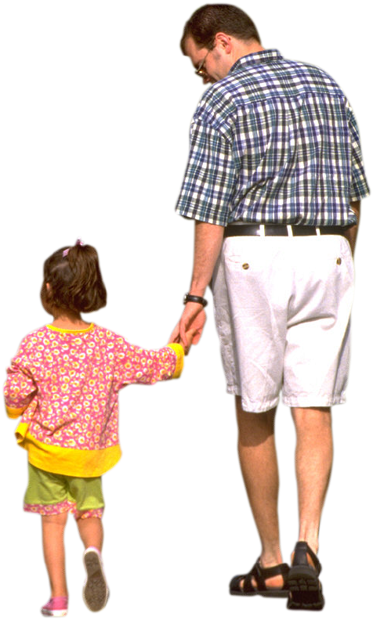
ACTIVIDAD FÍSICA
Cualquier movimiento
humano producido
por los músculos
esqueléticos, lo cual
resulta en gasto
energético
Notes:
78

Slide 79
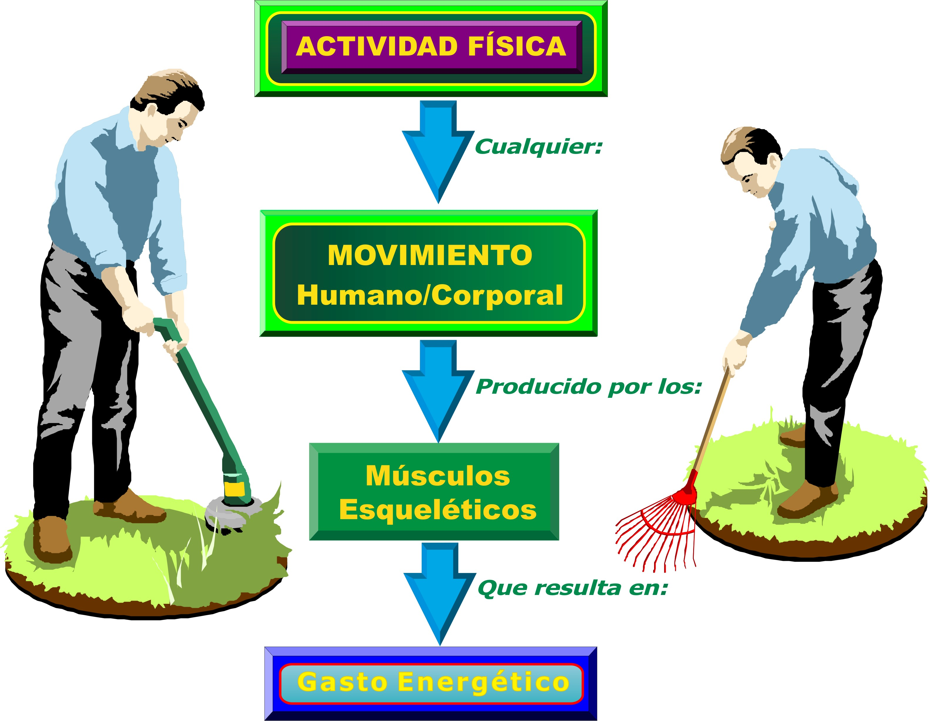
NOTA. Adaptado de: "Physical Activity, Exercise, and Physical Fitness: Definitions and Distinctions for Health-Related Research", por: C. J. Caspersen, K. E. Powell, y G. M. Christensen, 1985, Public Health Reports, 100(2), p. 126. Recuperado de http://pubmedcentralcanada.ca/pmcc/articles/PMC1424733/pdf/pubhealthrep00100-0016.pdf
Notes:
79

Slide 80

ACTIVIDAD FÍSICA
La energía requerida para
ejecutar cualquier tipo de
movimiento físico,
específicamente cuando
el organismo human no
se encuentra sentado o
o recostado
NOTA. Adaptado de: Health & Welness. 12th ed., (p. 151), por G. E. Gordon & E. Golanty, 2016, Burlington, MA: Jones & Bartlett Learning. Copyright 2016 por: Jones & Bartlett Learning, LLC, an Ascend Learning Company
Notes:
80

Slide 81
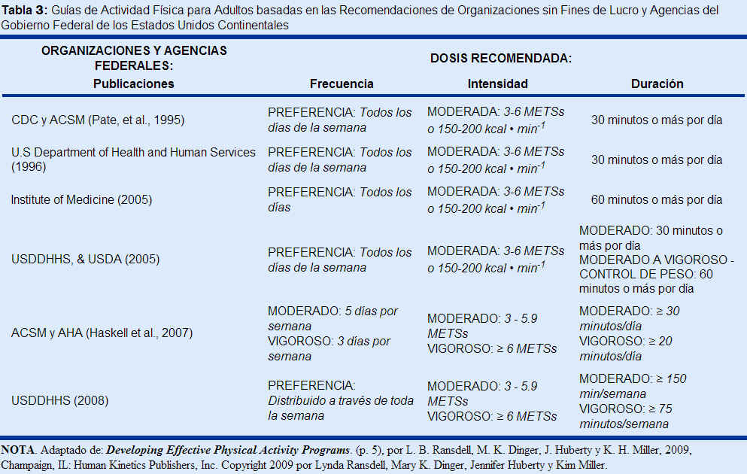
Notes:
81

Slide 82
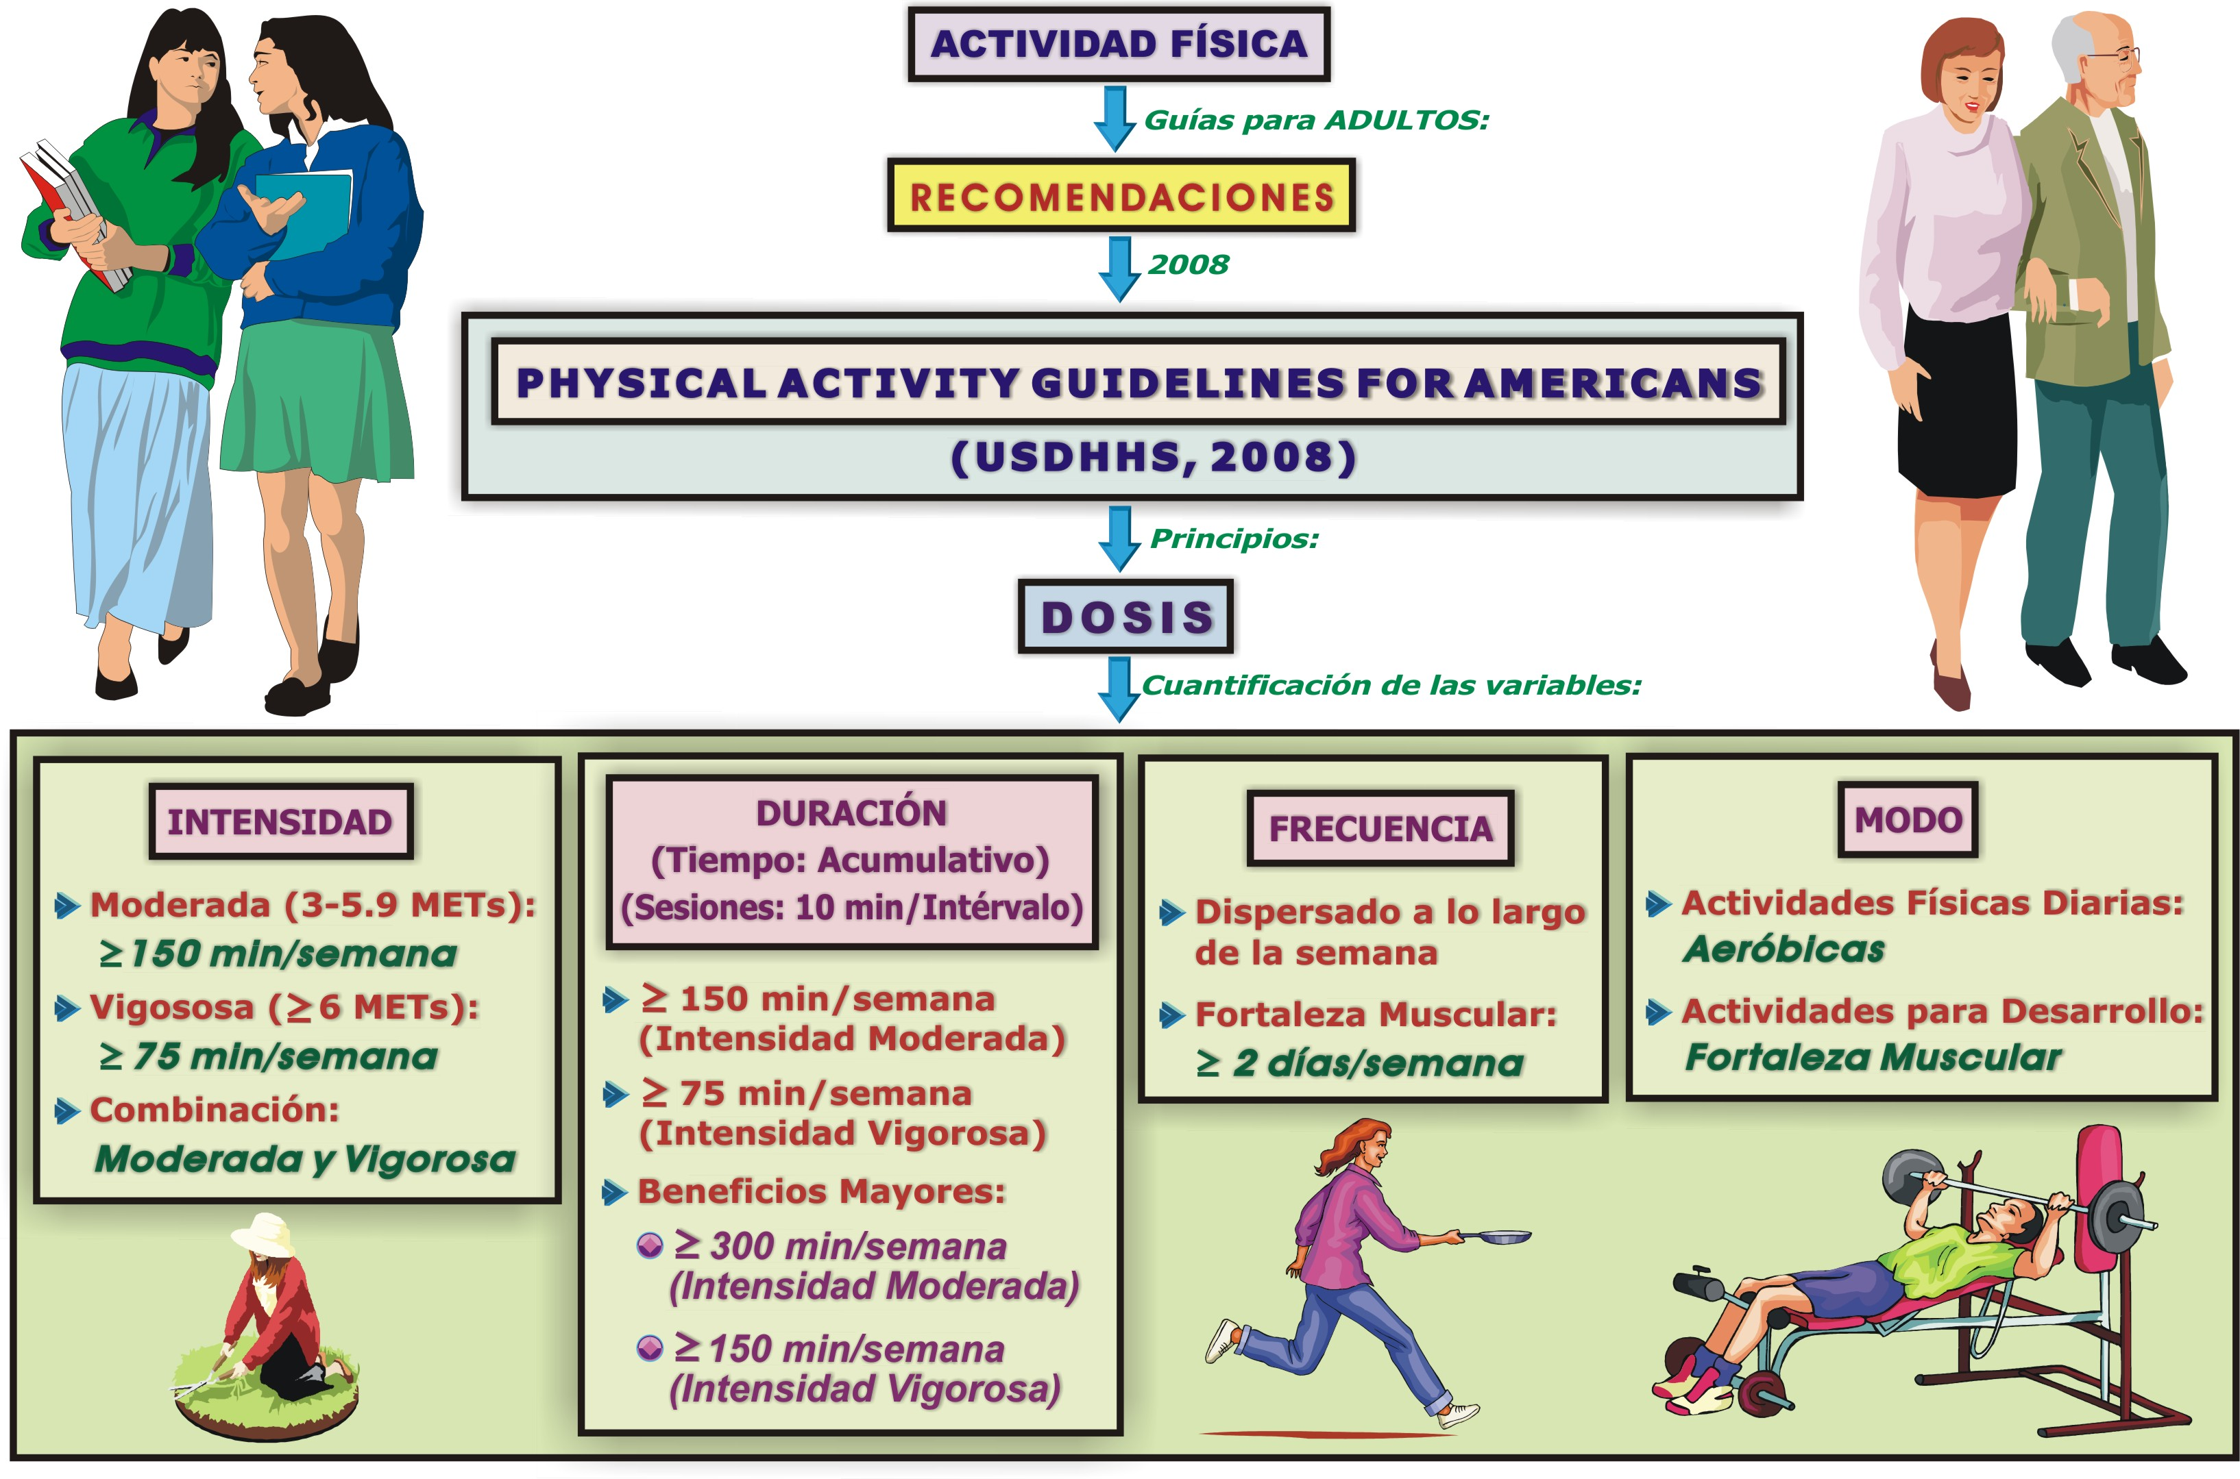
RECOMENDACIONES ACTUALES DE:
ACTIVIDAD FÍSICA PARA ADULTOS
Notes:
82

Slide 83
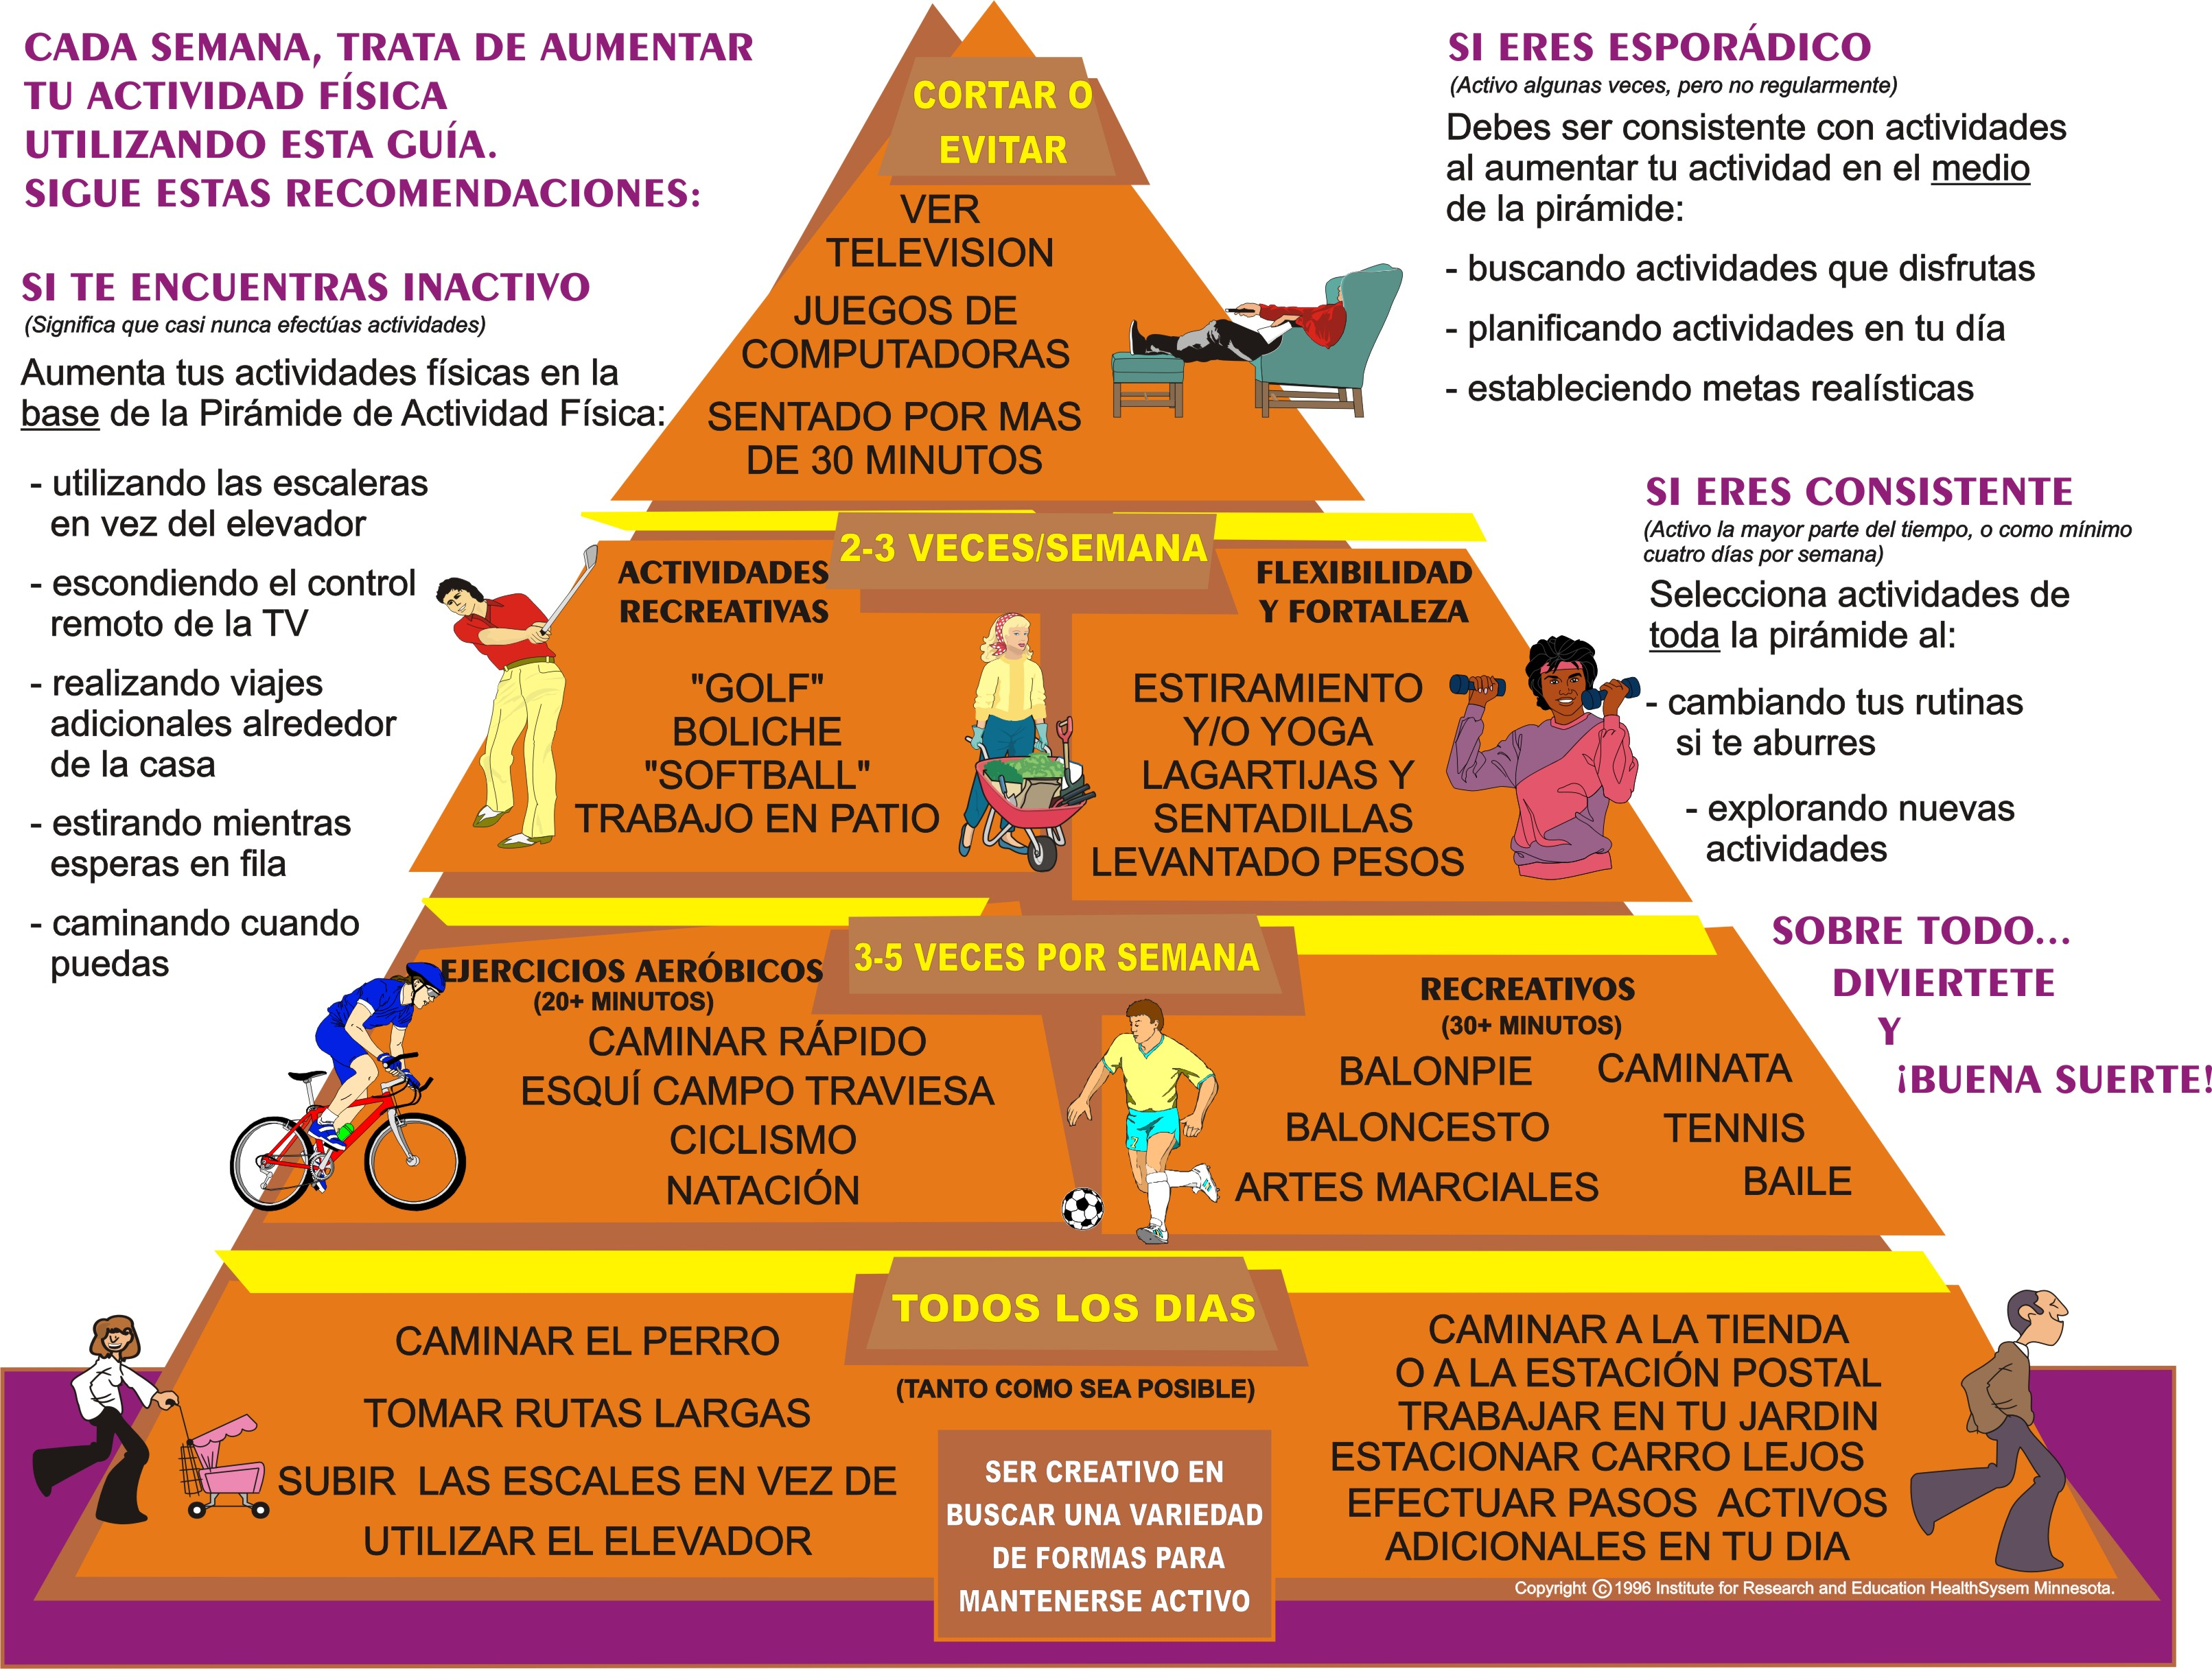
NOTA. Adaptado de: "The Activity Pyramid: A New Easy-to-Follow Physical Activity Guide to Help you get Fit & Stay Healthy", [Brochure]. Copyright 1996 por Institute for Research and Education HealthSystem Minnesota.
Notes:
83

Slide 84
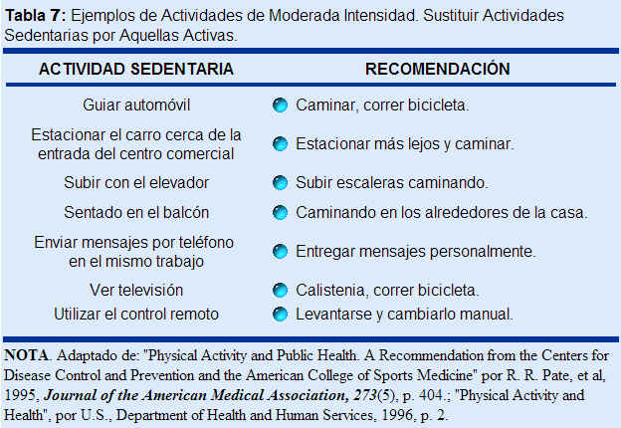
SALUD PÚBLICA Y RECOMENDACIONES DE ACTIVIDAD FÍSICA:
EJEMPLOS DE ACTIVIDADES FÍSICAS DE INTENSIDAD MODERADA
Notes:
84

Slide 85
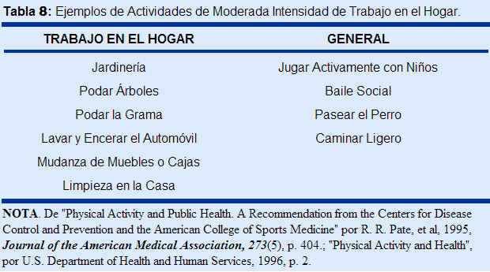
SALUD PÚBLICA Y RECOMENDACIONES DE ACTIVIDAD FÍSICA:
EJEMPLOS DE ACTIVIDADES FÍSICAS DE INTENSIDAD MODERADA
Notes:
85

Slide 86
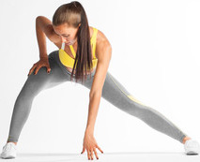
LA ACTIVIDAD FÍSICA OCURRE BAJO
LOS SIGUIENTES CONTEXTOS:
Tareas regulares en el hogar:
Lavando el piso, jardinería, cuidando los niños
Movimientos realizados en el trabajo:
Caminar del escritorio al elevador, como mozo en un restaurant, trabajo de construcción y otros
Actividades recreativas:
Bailar, caminando, jugando tenis de campo
Ejecutorias basadas en destrezas:
Entrenamiento físico-deportivo
NOTA. Reproducido de: Health & Welness. 12th ed., (p. 151), por G. E. Gordon & E. Golanty, 2016, Burlington, MA: Jones & Bartlett Learning. Copyright 2016 por: Jones & Bartlett Learning, LLC, an Ascend Learning Company
Notes:
86

Slide 87
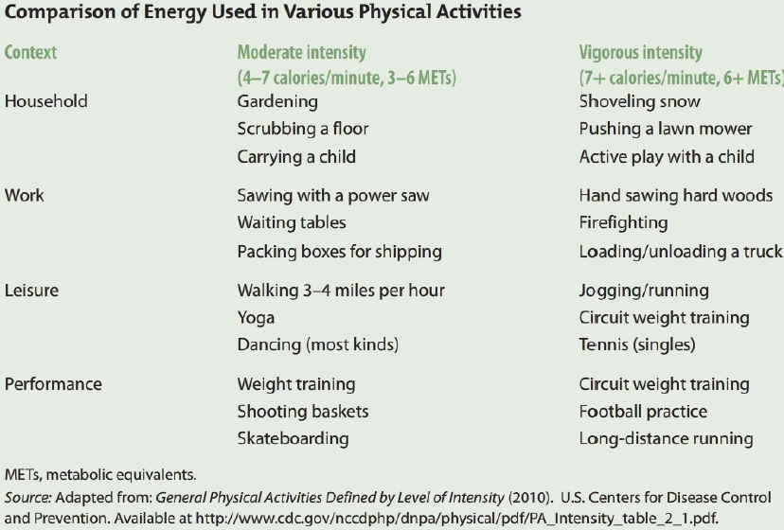
NOTA. Reproducido de: Health & Welness. 12th ed., (p. 151), por G. E. Gordon & E. Golanty, 2016, Burlington, MA: Jones & Bartlett Learning. Copyright 2016 por: Jones & Bartlett Learning, LLC, an Ascend Learning Company
Notes:
87

Slide 88

LA ACTIVIDAD FÍSICA SE PUEDE MEDIR EN TÉRMINOS DE:
Calorías usadas por minuto:
Una caloría puede proveer energía hasta aproximadamente 25 pasos de caminata
Equivalencias metabólicas (METs) :
Aproximadamente, 1 MET equivale a 1.2 calorías
Nivel de actividad física (PAL) :
Es una medida de la cantidad de energía gastada por día y sobre aquella requerida para el metabolismo basal o en reposo
NOTA. Reproducido de: Health & Welness. 12th ed., (pp. 152, 574), por G. E. Gordon & E. Golanty, 2016, Burlington, MA: Jones & Bartlett Learning. Copyright 2016 por: Jones & Bartlett Learning, LLC, an Ascend Learning Company
Notes:
88

Slide 89
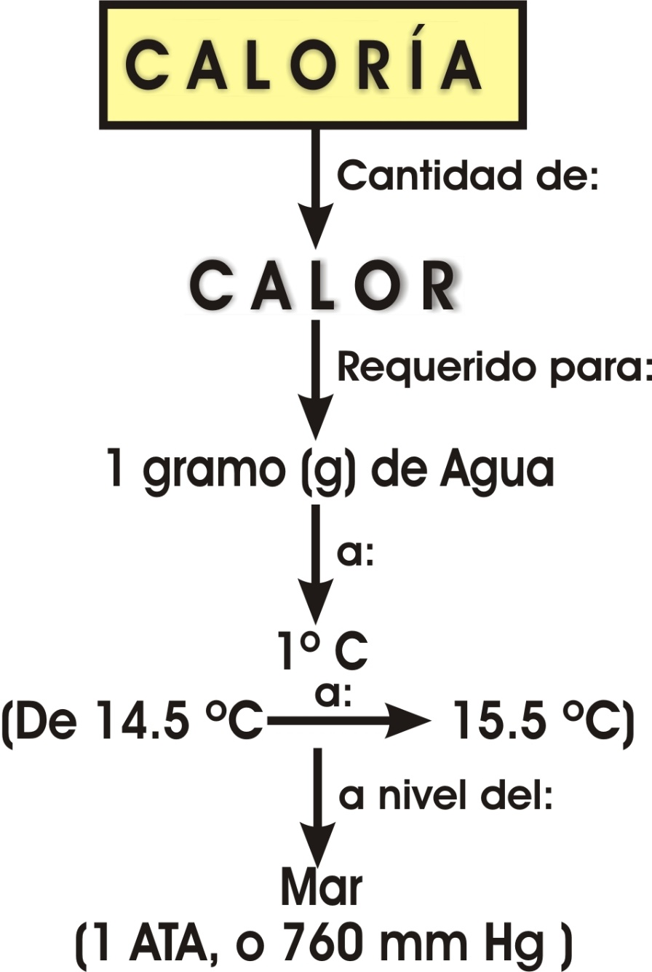
NOTA. Adaptado de: Exercise Physiology Integrating Theory and Application. (p. 54), por W. J. Kraemer, S. J. Fleck, y M. R. Deschenes, 2012, Philadelphia: Lippincott Williams & Wilkins. Copyright 2012 por: Lippincott Williams & Wilkins, a Wolte Kluwer business. Sports and Exercise Nutrition. 4ta.. ed.; (p. 184), por W. D. McArdle, F. I. Katch, & V. I. Katch, 2013, Philadelphia: Lippincott Williams & Wilkins. Copyright 2013 por Lippincott Williams & Wilkins, a Wolters Kluwer business; Fisiología del Esfuerzo y del Deporte. 5ta. ed.; (p. 116,), por J. H. Wilmore, & D. L. Costill, 2004, Barcelona, España: Editorial Paidotribo. Copyright 2004 por Jack H. Wilmore y David L. Costill.
Notes:
89

Slide 90
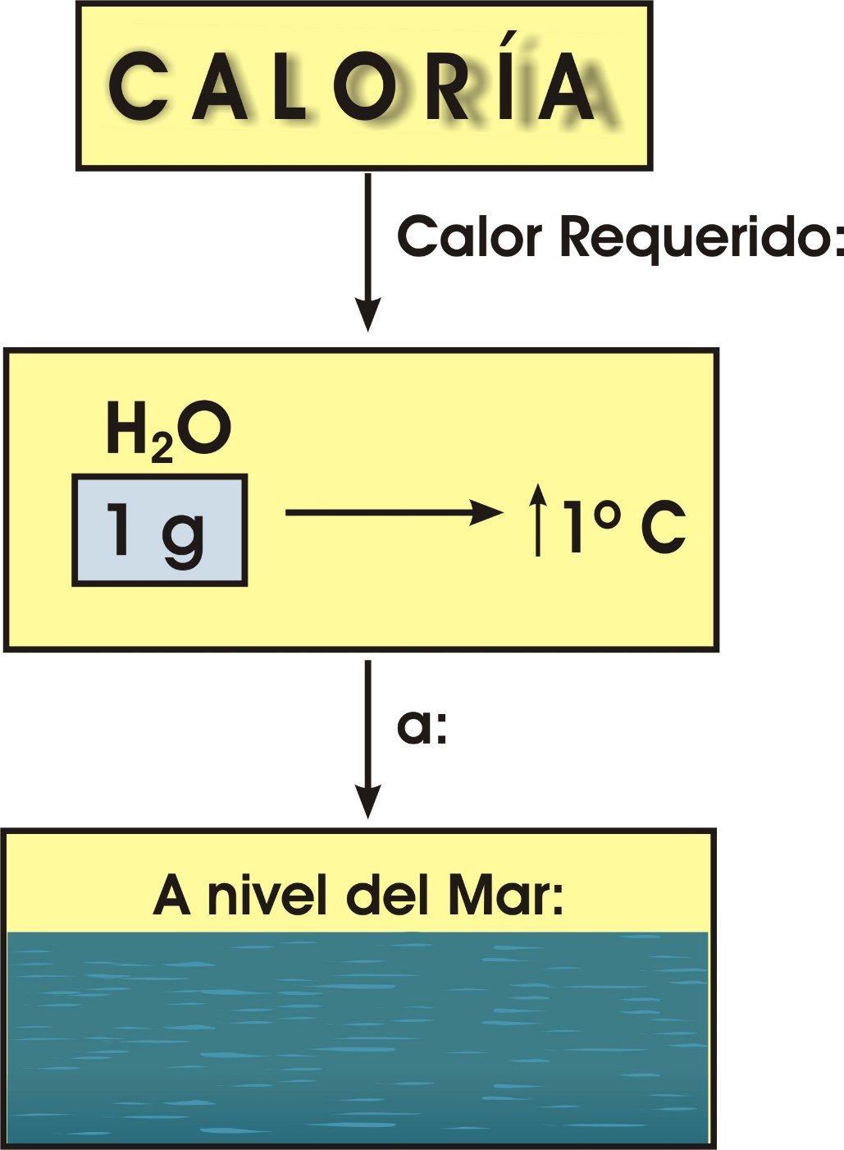
NOTA. Adaptado de: Exercise Physiology Integrating Theory and Application. (p. 54), por W. J. Kraemer, S. J. Fleck, y M. R. Deschenes, 2012, Philadelphia: Lippincott Williams & Wilkins. Copyright 2012 por: Lippincott Williams & Wilkins, a Wolte Kluwer business. Sports and Exercise Nutrition. 4ta.. ed.; (p. 184), por W. D. McArdle, F. I. Katch, & V. I. Katch, 2013, Philadelphia: Lippincott Williams & Wilkins. Copyright 2013 por Lippincott Williams & Wilkins, a Wolters Kluwer business; Fisiología del Esfuerzo y del Deporte. 5ta. ed.; (p. 116,), por J. H. Wilmore, & D. L. Costill, 2004, Barcelona, España: Editorial Paidotribo. Copyright 2004 por Jack H. Wilmore y David L. Costill.
Notes:
90

Slide 91

Notes:
91

Slide 92

NIVEL DE
ACTIVIDAD FÍSICA (PAL)
Representa la cantidad de
expendio energético por
día, sobre aquella energía
requerida para mantener
la actividad de la tasa
metabólica basal (en
reposo)
NOTA. Adaptado de: Health & Welness. 12th ed., (pp. 152, 574), por G. E. Gordon & E. Golanty, 2016, Burlington, MA: Jones & Bartlett Learning. Copyright 2016 por: Jones & Bartlett Learning, LLC, an Ascend Learning Company
Notes:
92

Slide 93

NOTA. Adaptado de: Exercise Physiology Integrating Theory and Application. (pp. 56, 341), por W. J. Kraemer, S. J. Fleck, y M. R. Deschenes, 2012, Philadelphia: Lippincott Williams & Wilkins. Copyright 2012 por: Lippincott Williams & Wilkins, a Wolte Kluwer business. Sports and Exercise Nutrition. 4ta.. ed.; (pp. 199-201), por W. D. McArdle, F. I. Katch, & V. I. Katch, 2013, Philadelphia: Lippincott Williams & Wilkins. Copyright 2013 por Lippincott Williams & Wilkins, a Wolters Kluwer business; Fisiología del Esfuerzo y del Deporte. 5ta. ed.; (p. 138,), por J. H. Wilmore, & D. L. Costill, 2004, Barcelona, España: Editorial Paidotribo. Copyright 2004 por Jack H. Wilmore y David L. Costill.
Notes:
93

Slide 94

NEAT
Las siglas, del ingles,
significan:
Nonexercise Activity
Thermogenesis, que
en español sería:
Termogénesis de las
Actividades No
Asociadas al Ejercicio
NOTA. Información de: "NEAT – non-exercise activity thermogenesis – egocentric & geocentric environmental factors vs. biological regulation", por: J. A. Levine, & C. M. Kotz, 2005, Acta Physiologica Scandinavica, 184(4), 309-318. Recuperado de la base de datos de EBSCOhost (Academic Search Premier)
Notes:
94

Slide 95

NEAT
Aquellas
actividades
que no pertenecen
al grupo de
ejercicios o físicos
o deportes
NOTA. Información de: "NEAT – non-exercise activity thermogenesis – egocentric & geocentric environmental factors vs. biological regulation", por: J. A. Levine, & C. M. Kotz, 2005, Acta Physiologica Scandinavica, 184(4), 309-318. Recuperado de la base de datos de EBSCOhost (Academic Search Premier)
Notes:
95

Slide 96

Nonexercise Activity Thermogenesis: NEAT
Termogénesis de las Actividades no Asociadas con el Ejercicio Físico:
Importancia:
Costo metabólico de algunas actividades NEAT:
Son suficientes para asistir en las medidas preventivas, y terapéuticas, para el problema de la obesidad:
NOTA. Información de: " Compendium of physical activities: an update of activity codes and MET intensities ", por: B. E. Ainsworth,, W. L.Haskell,, M. C.Whitt,, M. L. Irwin,, A. M. Swartz,, S. J., Strath, W. L., O'Brien, D. R. Jr, Bassett, K. H. Schmitz,, P. O. Emplaincourt,, D. R. Jr, Jacobs, & A. S. Leon, 2000, Medicine & Science in Sports & Exercise, 32(9 Suppl), S498-S504. Recuperado de http://ocw.um.es/cc.-de-la-salud/alimentacion-y-nutricion-actuales/otros-recursos-1/or-f-003.pdf
Notes:
96

Slide 97

NIVELES DE
ACTIVIDAD FÍSICA
Sedentario – PAL menor que 1.4:
La cantidad diaria de energía generada para el mantenimiento de toda forma de movimiento, es menos de 1.4 veces la energía generada por el metabolism basal
Moderado – PAL entre 1.4 y 1.7:
Vigoroso – PAL mayor que 1.7:
NOTA. Reproducido de: Health & Welness. 12th ed., (p. 152), por G. E. Gordon & E. Golanty, 2016, Burlington, MA: Jones & Bartlett Learning. Copyright 2016 por: Jones & Bartlett Learning, LLC, an Ascend Learning Company
Notes:
97

Slide 98

NOTA. Reproducido de: Health & Welness. 12th ed., (pp. 152, 574), por G. E. Gordon & E. Golanty, 2016, Burlington, MA: Jones & Bartlett Learning. Copyright 2016 por: Jones & Bartlett Learning, LLC, an Ascend Learning Company
Notes:
98

Slide 99

EJERCICIO
Cualquier movimiento
humano previamente
organizado y planificado
que involucre grandes o
pequeños grupos
musculares e impliquen
un gasto energético
dirigido a unos
propósitos especiales
NOTA. Adaptado de: ACSM, 2006, p. 3; Caspersen, Powel & Christensen, 1985; Kent, 1998, pp. 176-177.
Notes:
99

Slide 100

NOTA. Adaptado de: "Physical Activity, Exercise, and Physical Fitness: Definitions and Distinctions for Health-Related Research", por: C. J. Caspersen, K. E. Powell, y G. M. Christensen, 1985, Public Health Reports, 100(2), p. 128. Recuperado de http://pubmedcentralcanada.ca/pmcc/articles/PMC1424733/pdf/pubhealthrep00100-0016.pdf
Notes:
100

Slide 101

Notes:
101

Slide 102

CONCEPTOS BÁSICOS:
ACTIVIDAD FÍSICA, EJERCICIO Y APTITUD FÍSICA
Notes:
102

Slide 103

EJERCICIO
TERAPÉUTICO
La planificación e
implementación de
movimientos corporales
dirigidos al tratamiento
crónico (rehabilitación)
de traumas
oseo-musculares o
incapacidades físicas
NOTA. Adaptado de: Therapeutic Exercise: Foundations and Techniques. 6ta. ed.; (p. 2), por C. Kisner, & L. A. Colby, 2012, Philadelphia, PA: F. A. Davis Company. Copyright 2012 por F. A. Company.
.
Notes:
103

Slide 104

Notes:
104

Slide 105

APTITUD FÍSICA
La capacidad de
responder a las
demandas físicas
rutinarias, con
suficiente reservas de
energía para manejar
efectivamente retos
de carácter súbitos
NOTA. Adaptado de: An Invitation to Health: The Power of Now. 17ma. ed.; (p. 206), por D. Hales, 2017, Boston, MA: Cengage Learning. Copyright 2017, por Cengage Learning
Notes:
105

Slide 106

APTITUD FÍSICA
Definición Clásica:
la capacidad de llevar a cabo
las actividades cotidianas
normales (trabajo y asueto)
con vigor, eficiencia y sin
fatigarse en exceso, teniendo
aún energía suficiente para
disfrutar de pasatiempos y
lidiar con emergencias
imprevistas
NOTA. Adaptado de: President's Council on Physical Fitness and Sports, 1971, Physical Fitness Research Digest, Series 1(1).
Notes:
106

Slide 107

Notes:
107

Slide 108

APTITUD FÍSICA
Según Casperson, 1985:
Un conjunto de
atributos que las
personas poseen o
alcanzan que se
relaciona con la
habilidad para llevar a
cabo actividad física
NOTA. Adaptado de: "Physical Activity, Exercise, and Physical Fitness: Definitions and Distinctions for Health-Related Research", por: C. J. Caspersen, K. E. Powell, y G. M. Christensen, 1985, Public Health Reports, 100(2), p. 128. Recuperado de http://pubmedcentralcanada.ca/pmcc/articles/PMC1424733/pdf/pubhealthrep00100-0016.pdf
Notes:
108

Slide 109

Notes:
109

Slide 110

TE PUEDES CONSIDERAR
FÍSICAMENTE ÁPTO SI:
Se satisfacen las demandas energéticas diarias
Se posee la capacidad de manejar efectivamente emergencias súbitas, e imprevistas, que requieren una intervención física/metabólica
El organismo humano se encuentra en un nivel de aptitud física óptimo, de manera que se establece un riesgo mínimo para incurrir en problemas de la salud, como bien lo podrían ser las cardiopatías coronarias
NOTA. Adaptado de: An Invitation to Health: The Power of Now. 17ma. ed.; (p. 206), por D. Hales, 2017, Boston, MA: Cengage Learning. Copyright 2017, por Cengage Learning
Notes:
110

Slide 111

NOTA. Adaptado de: "Physical Activity, Exercise, and Physical Fitness: Definitions and Distinctions for Health-Related Research", por: C. J. Caspersen, K. E. Powell, y G. M. Christensen, 1985, Public Health Reports, 100(2), p. 128. Recuperado de http://pubmedcentralcanada.ca/pmcc/articles/PMC1424733/pdf/pubhealthrep00100-0016.pdf
Notes:
111

Slide 112

APTITUD FUNCIONAL
La capacidad para llevar a
cabo, efectivamente, las
actividades básicas de la
vida diaria, en una
manera eficiente y con el
riesgo mínimo de
incidencias de traumas o
accidentes
NOTA. Adaptado de: An Invitation to Health: The Power of Now. 17ma. ed.; (pp. 206-207, 628), por D. Hales, 2017, Boston, MA: Cengage Learning. Copyright 2017, por Cengage Learning
Notes:
112

Slide 113

APTITUD METABÓLICA
La disminución en el riesgo para
la diabetes sacarina y
enfermedades cardiovasculares,
lo cual puede ser logrado a
través de un programa de
ejercicio de intensidad moderada,
aún con la presencia de poca, o
ninguna mejoría a nivel
cardiorrespiratorio
NOTA. Adaptado de: An Invitation to Health: The Power of Now. 17ma. ed.; (pp. 206-207, 628), por D. Hales, 2017, Boston, MA: Cengage Learning. Copyright 2017, por Cengage Learning
Notes:
113

Slide 114

Notes:
114

Slide 115

Notes:
115

Slide 116

SEDENTARISMO
Un patrón de
vida que posee
una deficiente
incorporación de
actividades
físicas y, por
ende, carece de
una buena salud
NOTA. Reproducido de: Health & Welness. 12th ed., (pp. 150-152), por G. E. Gordon & E. Golanty, 2016, Burlington, MA: Jones & Bartlett Learning. Copyright 2016 por: Jones & Bartlett Learning, LLC, an Ascend Learning Company
Notes:
116

Slide 117

70 %, o más de los
ciudadanos en
Estados Unidos
Continentales, le
dedican el tiempo,
durante sus horas
despierto, a estar
sentado,
recostado, de pie
o una caminata
mínima
NOTA. Reproducido de: Health & Welness. 12th ed., (p. 150), por G. E. Gordon & E. Golanty, 2016, Burlington, MA: Jones & Bartlett Learning. Copyright 2016 por: Jones & Bartlett Learning, LLC, an Ascend Learning Company
Notes:
117

Slide 118

Notes:
118

Slide 119

Notes:
119

Slide 120

ESTADISTICAS VITALES – TASAS DE: Morbilidad y Mortalidad
SÍNDROME DE MUERTE POR SEDENTARISMO
Las causas de muerte
asociadas a la
inactividad física
NOTA. Adaptado de: Lifetime Physical Fitness & Wellness: A Personalized Program. 14th. ed.; (p. 3), por W. W. K. Hoeger, S. A. Hoeger, C. I. Hoeger, & A. L. Fawson, 2017, Boston, MA: Cengage Learning. Copyright 2017, 2015 por Cengage Learning.
Notes:
120

Slide 121
Notes:
121

Slide 122

Notes:
122

Slide 123
EL EJERCICIO ES MEDICINA® : EXERCSE IS MEDICINE ®
DIRECCIÓN DEL SITIO WEB: http://exerciseismedicine.org/
Notes:
123

Slide 124


EL EJERCICIO
ES MEDICINA®
Descripción:
  Iniciativa transdisciplinaria:
    Dirigida a:
    Fomentar la actividad física y el ejercicio en un ámbito clínico
  Propósito:
    Integrar el movimiento humano en los
    Sistemas preventivo y terapéuticos de la medicina
  Involucra una comunidad internacional:
    Meta:
      Incorporar el movimiento de el Ejercicio es Medicina®:
      La mayor cantidad de paises posibles
Notes:
124

Slide 125



EL EJERCICIO
ES MEDICINA®
Equipo - Recursos humanos:
  Profesionales aliados a la salud:
    Fisiólogos del ejercicio clínicos
    Médicos
    Maestros de educación física
    Entrenadores personales
    Terapistas físicos
    Enfermeras
    Educadores en salud
    Nutricionistas
    Otros
Notes:
125

Slide 126



EL EJERCICIO
ES MEDICINA®
Instituciones, Comunidades, Corporaciones y Organizaciones:
  Universidades
  Hospitales
  Comunidades sin fines de lucro
  Centros para el cuidado de envejecientes
  Centros de cuidado pediátrico
  Centros de ayuda para la mujer
  Corporaciones/industrias
  Otros
Notes:
126

Slide 127

EL EJERCICIO ES MEDICINA® : EXERCSE IS MEDICINE ®
LIBRO BASE PARA MÉDICOS: Prescripción de Ejercicio
Notes:
127

Slide 128
PERSONAS
SALUDABLES
Descripción:
  Iniciativa conceptualizada en el 1979:
    Meta:
    Asistir en las acciones de prevención para las enfermedades crónico-degenerativas, particularmente aquellos problema de salud que representan las primeras causas de uerte en los Estados Unidos Continentales
Notes:
128

Slide 129

ESTILOS DE VIDA ACTIVOS
Evitar conductas de riesgo
Ejercicios y Actividad Física
Prevención de enfermedades y muerte prematura
Notes:
129

Slide 130
GRACIAS
Notes:
130

Slide 131
¿PREGUNTAS?
Notes:
131

